Slide 1
Radiační biofyzika
Přednáška 3 2021
Atomy & Radioaktivita
Martin Falk

Slide 2
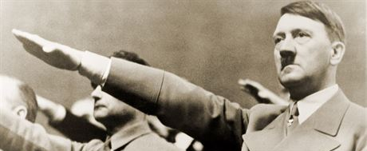
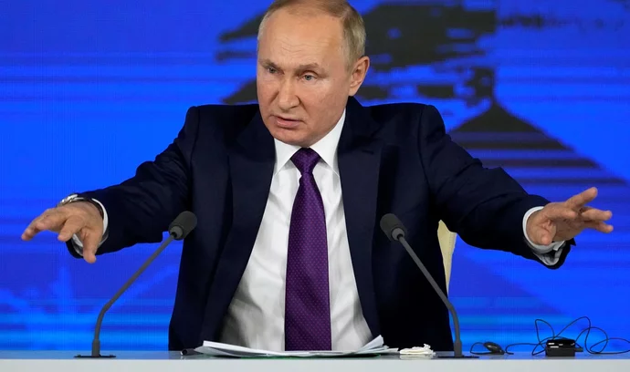
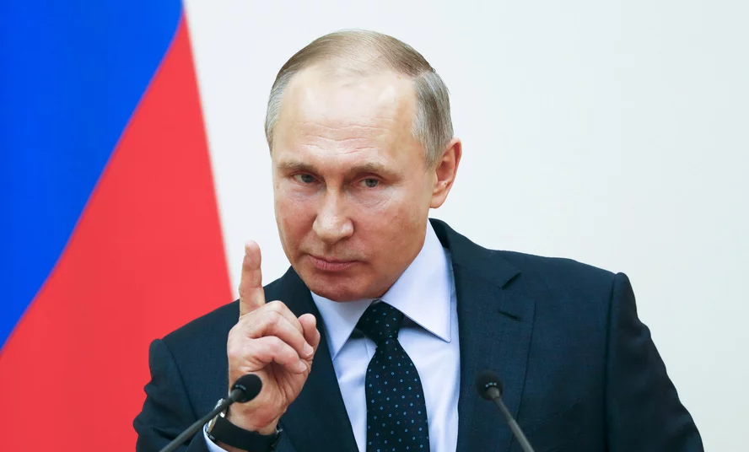
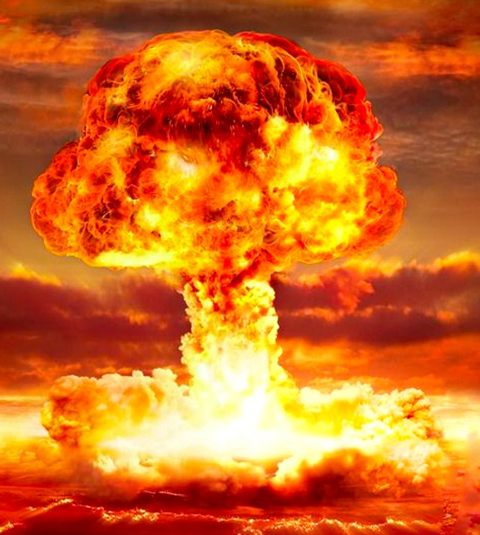
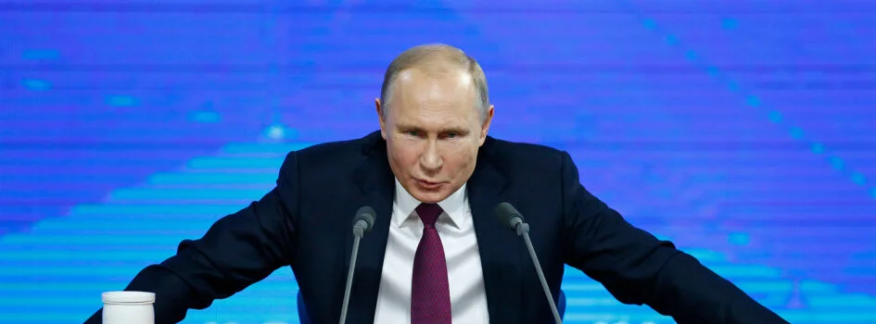
1939… HITLER 1
2022… HITLER 2 with thermonuclear bombs

Slide 3
https://www.sujb.cz/aktualne/detail/pokyny-pro-pripad-nutne-ochrany
Pokyny pro případ nutné ochrany – radiační poplach
28.02.2022
I když pevně věříme, že pravděpodobnost je mizivá, na četné dotazy použití jaderných zbraní, doporučuje SÚJB veřejnosti pro případ přípravy ochrany před jaderným útokem postupovat následujícím způsobem:
připravte si evakuační zavazadlo s nezbytnými osobními potřebami, náhradním oblečením a doklady, případně i nouzový balíček (trvanlivé potraviny, dostatek nápojů, zdravotnické a hygienické potřeby na několik dnů, zejména léky, které užíváte, funkční rádio a svítilnu s náhradní sadou baterií atd.),
domluvte si s rodinnými příslušníky systém náhradní komunikace pro případ výpadku mobilních služeb,
v případě útoku se okamžitě odeberte do sklepů, krytů nebo jiných podzemních prostor se silnými betonovými zdmi, zavřete dveře a okna a zastavte veškerou ventilaci,
po útoku vyčkejte alespoň několik hodin, než vyjdete ven, kvůli možnému radioaktivnímu spadu,
při opuštění úkrytu si zakryjte dýchací cesty šátkem nebo respirátorem, abyste zabránili vdechnutí radioaktivní látek,
po příchodu do bezpečí se co nejdříve osprchujte a vyměňte si oblečení, abyste zabránili dalšímu rozšiřování kontaminace,

Slide 4

https://www.sujb.cz/aktualne/detail/pokyny-pro-pripad-nutne-ochrany
Pokyny pro případ nutné ochrany - aktualizace
28.02.2022
řiďte se pokyny složek integrovaného záchranného systému.
Protože záležitosti civilní ochrany a nemírového využití jaderné energie nejsou v přímé působnosti SÚJB, pro další informace odkazujeme na weby a informační kanály Ministerstva vnitra a Ministerstva obrany ČR. Obecně se problematice ochrany obyvatelstva na našem území věnuje HZS ČR, viz ochrana obyvatelstva.
Aktualizace 28.2.2022 16:30
Vzhledem k enormnímu náporu na webové stránky SÚJB, HZS ČR a hl. m. Prahy, který způsobil jejich dočasnou nefunkčnost, jsme pro tuto chvíli odstranili odkazy na seznamy krytů. Po konzultaci se zástupci Generálního ředitelství HZS ČR bude na jejich webu v nejbližší době zveřejněno upřesnění k uvedeným pokynům.
VIVAT UKRAINE!

Slide 5
DEKONTAMINACE
Cílem dekontaminace je odstranit radioaktivní látky z povrchů. Tento proces však nezpůsobuje deaktivaci radionuklidů, které nadále zůstávají zdroji ionizujícího záření.
Dekontaminací nelze snížit ozáření způsobené vnitřní kontaminací osoby. Kontaminace není způsobena ozářením, ale ulpěním RaL na povrchu.
Poskytnutí přednemocniční neodkladné péče osobám v přímém ohrožení života nebo se závažným postižením zdraví a jejich transport do nemocnice je preferováno před dekontaminací.
Dekontaminační stanoviště se zřizuje ve vnější zóně v prostoru s dávkovým příkonem menším než 1 μGy/h (1 μSv/h) a plošnou aktivitou menší než 3 Bq/cm². Jeho součástí je kontrola kontaminace, která je obvykle umístěna na vstupu a výstupu dekontaminačního stanoviště.
Každá osoba přicházející z bezpečnostní zóny nebo prostoru podezřelého na přítomnost RaL musí projít kontrolou kontaminace a případně dekontaminací.
Po dekontaminaci se provádí kontrola účinnosti dekontaminace. Pokud je plošná aktivita vyšší než kontrolovaná hodnota, provádí se opětovná dekontaminace se zaměřením na místa vykazující vyšší hodnoty. Po opětovné dekontaminaci mokrým způsobem se v případě překročení kontrolované hodnoty další dekontaminace už neprovádí. U osob vzniká podezření, že kontaminant pronikl do pokožky, nebo že došlo k vnitřní kontaminaci.

Slide 6
DEKONTAMINACE
Dekontaminace osob se provede nejprve suchým způsobem svlečením svrchních částí oděvu tak, aby nedošlo ke kontaminaci těla. Oděv se roluje nebo se rozstříhá, nikdy se nepřetahuje přes hlavu a odkládá se do označených uzavíratelných obalů.
Pokud je nezasahující osoba vybavena prostředky pro ochranu dýchacích cest, odkládají se jako poslední.
Dále se provede odstranění RaL z odkrytých částí těla otíráním dekontaminačním roztokem, vypláchnutí úst, nosu a očí pitnou vodou nebo speciálním roztokem (borová voda nebo fyziologický roztok). Po dekontaminaci suchým způsobem následuje kontrola kontaminace.
Zjistí-li se hodnota vyšší, než je kontrolovaná hodnota, odloží se zbylé ošacení do uzavíratelných transportních nádob a provede se dekontaminace těla mokrým způsobem, řádným omytím celého těla včetně vlasů tekutým mýdlem nebo dekontaminační směsí.
Po důkladném osprchování vodou o teplotě nepřesahující 37 °C a osušení následuje další kontrola kontaminace. Je-li výsledná hodnota povrchové kontaminace nižší než kontrolovaná hodnota, osoba se obleče do náhradního oblečení a postupuje na lékařskou prohlídku.
Pokud ani při opakované dekontaminaci mokrým způsobem nedošlo k poklesu plošné aktivity pod kontrolovanou hodnotu, vzniká podezření, že kontaminant pronikl do povrchu kůže nebo že došlo k vnitřní kontaminaci (viz dříve). Po konzultaci se SÚJB je osoba odeslána do specializovaného zdravotnického zařízení.

Slide 7
DEKONTAMINACE
Pro odhad vnitřní kontaminace proměříme oblast úst, nosu, očí, a uší, kde se radioaktivní látky snadno zachycují
Osprchování vodou (nejlépe proudem teplé vody od hlavy)
Dekontaminace kůže: houbou nebo kartáčkem a dekontaminujeme vhodným detergentem, poté provedeme znovu oplach proudem vody a pokožku osušíme. Jako detergent je nejvhodnější kyselé mýdlo, případně 10% EDTA (kyselina ethylendiamintetraoctová, C₁₀H₁₆N₂O₈) nebo 1% DTPA (Kyselina pentetová nebo kyselina diethylentriaminpentaoctová C₁₄H₂₃N₃O₁₀), v případě nouze obyčejným (zásaditým) mýdlem
U nechodících, pokud není osprchování možné, provádí ho zdravotnický personál pomocí tampónů
Dekontaminace úst: vyčistit zuby kartáčkem a dutinu ústní v průběhu procedury opakovaně vyplachovat 3% roztokem kyseliny citrónové
Dekontaminace hltanu: vykloktání 3% roztoku peroxidu vodíku
Dutina nosní a uši: vodou nebo fyziologickým roztokem
Oči a spojivkový vak: borovou vodou nebo fyziologickým roztokem
Omezíme vstřebávání radionuklidů v případě porušení kůže podporou krvácení a podvázáním končetiny, ránu vypláchneme fyziologickým roztokem nebo převařenou vodou a sterilně překryjeme
Dekontaminaci přerušíme, pokud bylo dosaženo aktivity pod stanovenou hodnotou nebo hrozí-li porušení kůže a nevedou-li opakované dekontaminační postupy ke snižování kontaminace

Slide 8
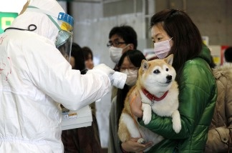
DEKONTAMINACE
Instruct them to avoid excessive scrubbing as this may break the skin and introduce surface contamination to internal circulation (Lin, Machleder, DiPoce, & Brenner, 2013).
Avoid allowing water to run into orifices or open wounds and wear properly fitting eye protection if performing decontamination (Wolbarst et al., 2010).
Showering and bathing the patient continue until surveys read < 0.5 mR/h (5 μGy/h; 1 R ~0.01 Gy)
or until no further contamination can be removed (Lin et al., 2013).
Pay close attention to, and avoid, any fluid, water, or object after it touches the wound.
Survey the wound before and after decontamination to determine how much radioactivity is removed and when decontamination is complete (REAC/TS, 2014).
Treat radiological burns such as any other burn or thermal injury.
Once the wound has been decontaminated, it can be covered, and the area around the wound can be decontaminated (REAC/TS, 2014).

Slide 9
VNITŘNÍ KONTAMINACE
Po vdechnutí časné směsi štěpných produktů v rámci první pomoci poskytujeme jodovou profylaxi podáním dostupných tablet jodidu draselného s cílem zabránit akumulaci radioaktivního jodu ve štítné žláze
Při vnitřní kontaminaci lze dekontaminovat pouze zažívací trakt. Jinak lze jen snižovat resorpci a naopak zvýšit vylučování radionuklidů (výplach žaludku, očistné nálevy a výplachy ústní dutiny, podáváme aktivní uhlí a projímadla
Ke zvýšené eliminaci přispívá podávání chelátů, eventuálně specifických kompetitorů metabolických mechanizmů
U látek vylučovaných ledvinami – diuretika
Radioprotektiva (význam spíše terapeutický než protektivní – většinou by se musela podat před útokem, což lze u civilních osob jen těžko)
První pomoc – instruktážní videa
https://www.krizport.cz/rady/videoklipy-ty-zvladnes/prvni-pomoc

Slide 10
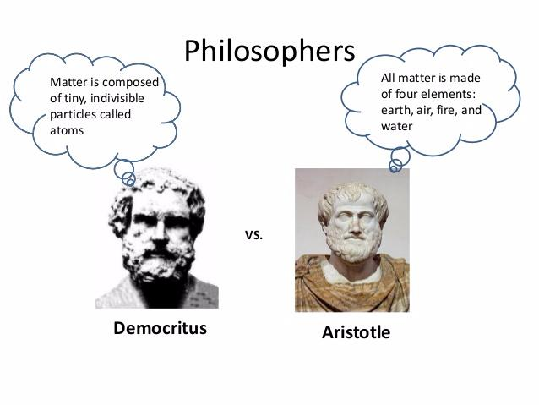
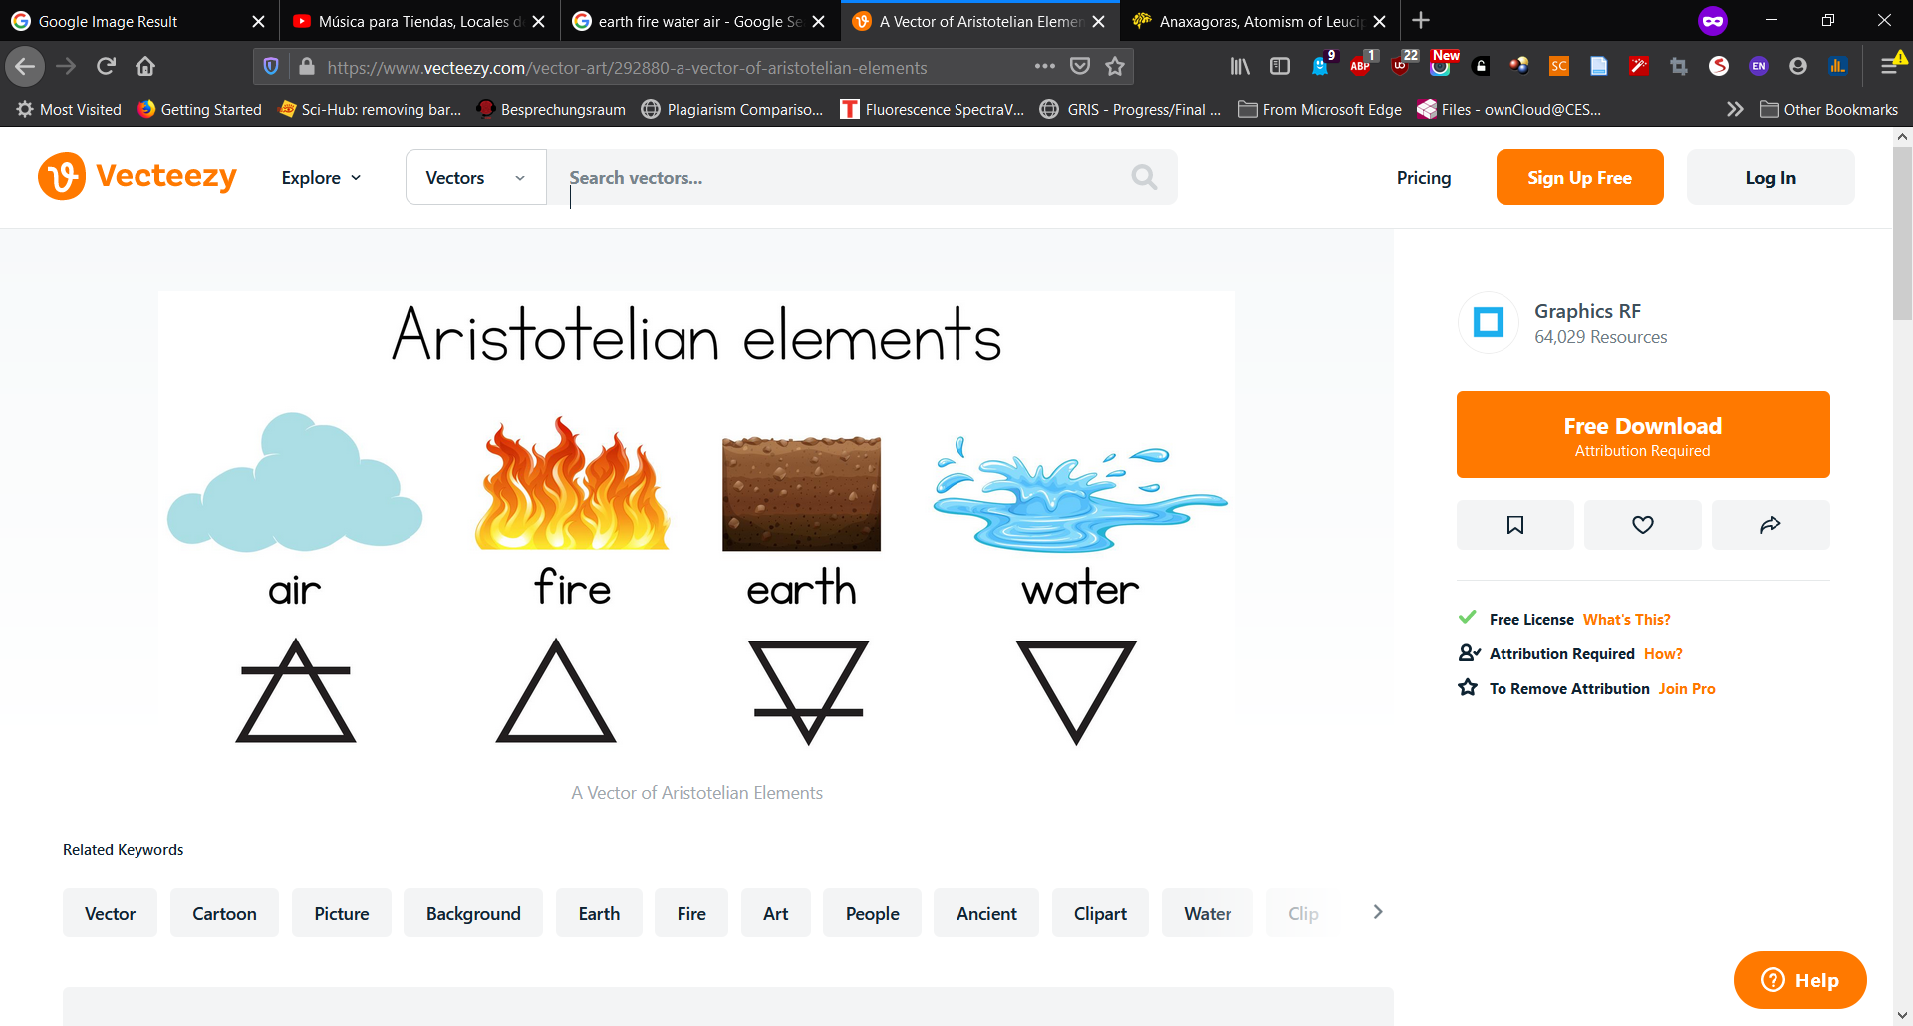
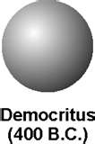
ŘEČTÍ FILOSOFOVÉ
Vše je dělitelné do nekonečna
Leukippos + Démokritos
ATOM
versus

Slide 11
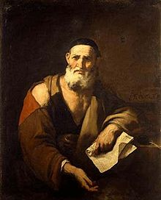
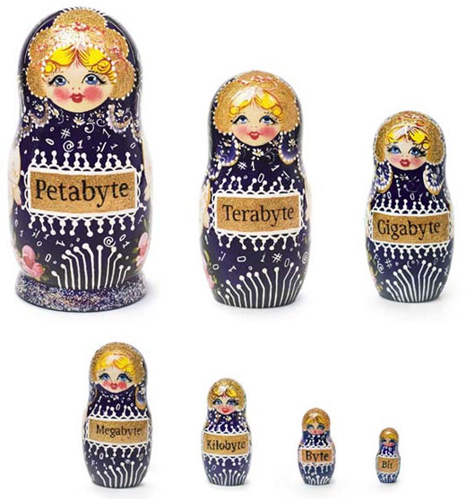
Antické Řecko - ATOMISMUS
Leukippos
(500 - 440 př. n. l.)
Zakladatel ATOMISMU
Již dále nedělitelné = ATOMOS
Učitel Démokrita

Slide 12
Antické Řecko - ATOMISMUS
Démokritos 460 - 370 př. n. l., žák Leukippose
Hmotu nelze dělit do nekonečna. Nejmenší částice nazval átomos (ἄτομος) – z řečtiny nedělitelné
Existuje bytí a nebytí. Svět je tak nekonečné prázdno (nebytí), v němž se pohybuje nekonečné množství neviditelných atomů tvořících hmotu
Různá hmota (např. kameny vs. zářivé hvězdy, ale třeba i bohové) je tvořena nestejnými atomy, které se liší tvary, polohou i uspořádáním
Atomy nezanikají a nepodléhají žádným vlivům
… jsou nedělitelné, nezničitelné a neměnné,
… pohybují se a střetávají
átomos
„Není nic než atomy a prostor, všechno ostatní jsou jen domněnky"

Slide 13
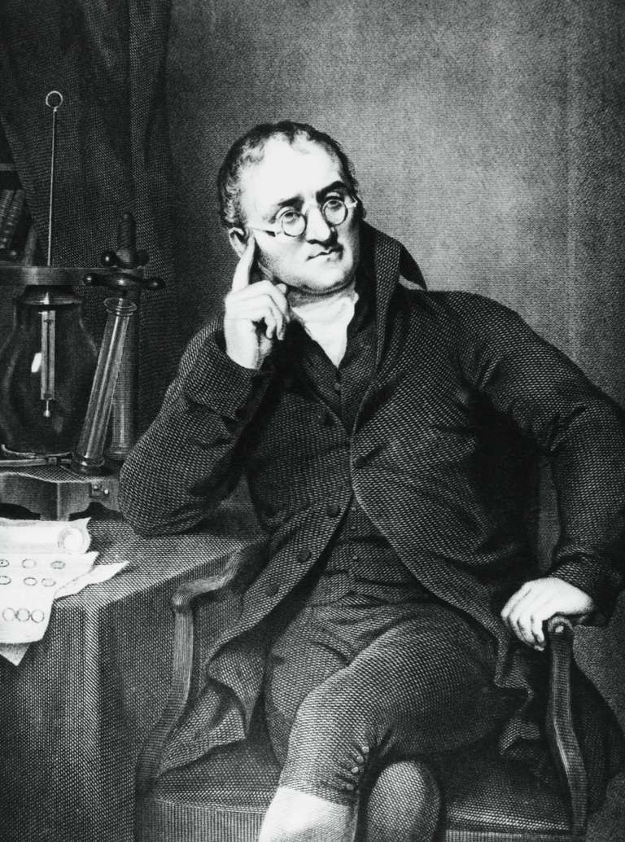
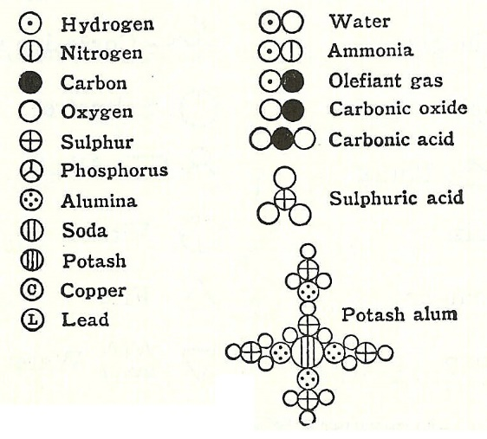
DALTON, 1801 – ATOMOVÁ TEORIE
John Dalton (1766 – 1844)
Vzkříšení myšlenky atomistů teprve počátkem 19. st
Jon Dalton 1766 – 1844: všechny prvky se skládají z neviditelných atomů
Jejich kombinací vznikají chemické sloučeniny

Slide 14
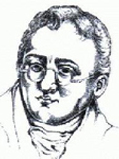
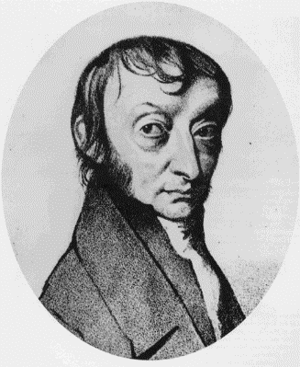
DALTONOVA ATOMOVÁ HYPOTÉZA
postuláty
  prvky se skládají z velmi malých dále nedělitelných částic – atomů
  atomy téhož prvku jsou stejné, atomy různých prvků se liší svými vlastnostmi (hmotností, velikostí,…)
  v průběhu chemických dějů se atomy spojují, oddělují nebo přeskupují, nemohou však vznikat a zanikat
  sloučením dvou či více prvků vznikají chemické sloučeniny, slučování probíhá jako spojování celistvých počtů atomů těchto prvků
JOHN DALTON
AMEDEO AVOGADRO
1766-1844
Amedeo Avogadro (1811) později nazval složitější částice skládající se z atomů pojmem MOLEKULA
nedělitelnost atomů (dnes platí pouze z chemického hlediska)

Slide 15
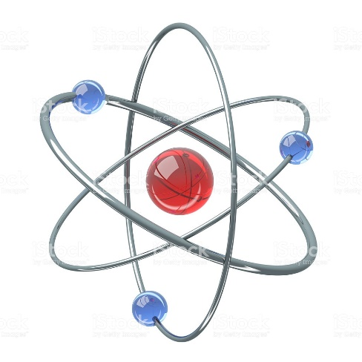
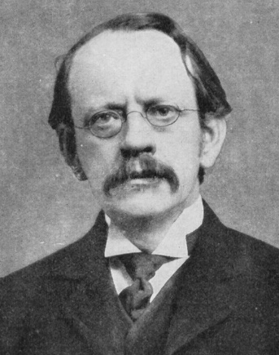
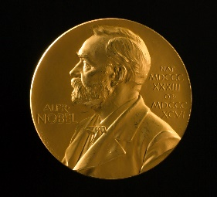
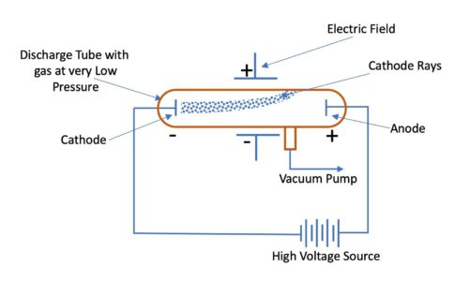
Objev elektronu – první částice menší než atom
e-
Josef Jon Thomson, anglický fyzik
1897 - Objev elektronu při experimentech s katodovou trubicí
První subatomární částice → (1897) vyvrácena teorie o nedělitelnosti atomu (dále už platí jen z chemického pohledu)
→ spuštění debat o stavbě atomu, počátek částicové fyziky, první model atomu (1903)
Nobelova cena za fyziku 1906

Slide 16
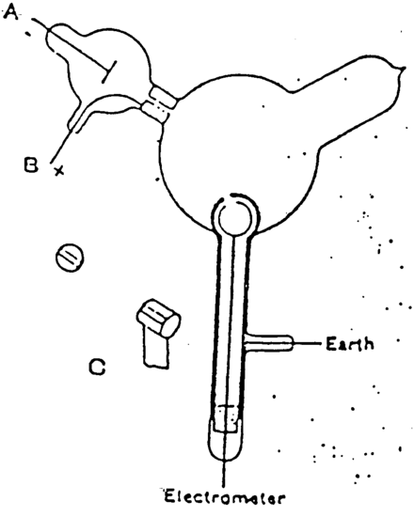
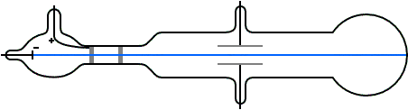
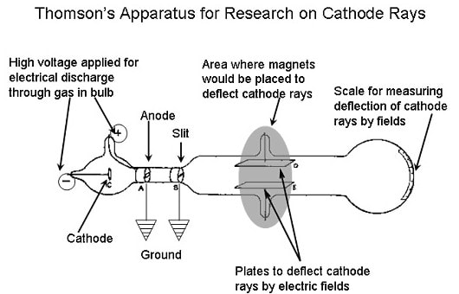
Náboj nelze oddělit od katodového záření – elektroměr měřil signál pouze tehdy, když jeho směrem Thomson odklonil paprsky pomocí magnetu
Na základě odklonu záření v el/mag poli: Katodové paprsky jsou partikule cca. 1000-2000 x lehčí než atom vodíku, jsou záporně nabité a mají vysoký poměr náboje k hmotnosti
Tyto vlastnosti (elektronu) nezáleží na materiálu katody ani anody, což je rozdíl od anodových paprsků (tvořených různými kationty)
Thomson tak usoudil, že objevené částice se musí vyskytovat uvnitř atomu a nazval je elektrony -> objevil tak první subatomární částice

Slide 17
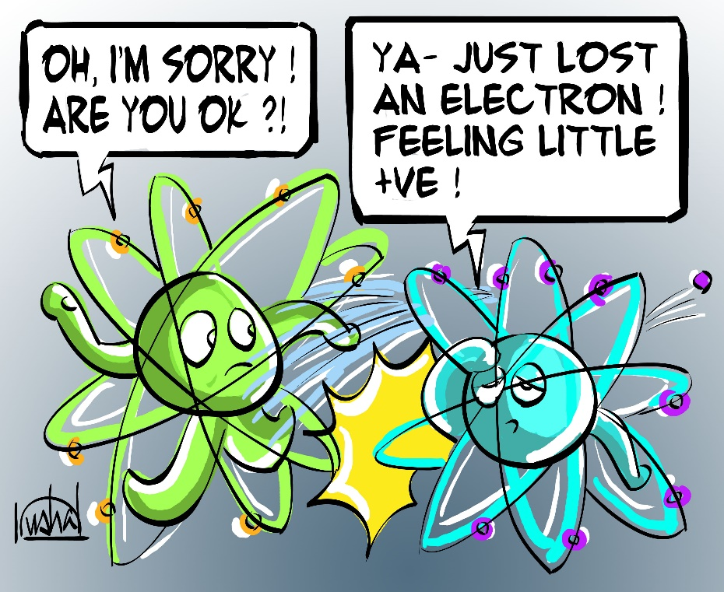
Elektron a první naivní modely atomu
Skutečnosti, že:
elektron byl na přelomu 19. a 20. století jediná známá elementární částice,
elektrony nesou jen velmi malou část hmotnosti atomu →např. nejjednodušší atom, (tj. atom vodíku s jedním e-) je o tři řády těžší než elektron,
hmota je běžně elektricky neutrální,
vedou k myšlence, že musí existovat kladně nabitá složka, jež dodává atomu téměř veškerou jeho hmotu

Slide 18
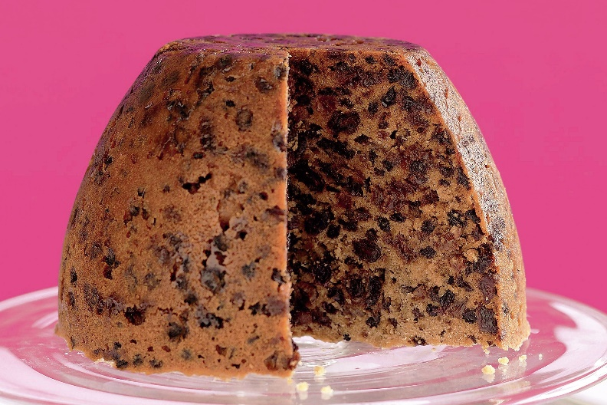
THOMSONŮV PUDINKOVÝ MODEL
Thomsonovy představy o struktuře (1897)
  hlavní část hmotnosti atomu představuje látka s kladným elektrickým nábojem; hmotnost a kladný elektrický náboj jsou spojitě rozloženy v celém objemu atomu
  velmi lehké elektrony jsou rozprostřeny uvnitř kladně nabité látky v rovnovážných polohách
  celkový elektrický náboj je nulový,
nedostatky
  počet elektronů není přesně určen
  nevysvětluje původ kladného náboje
  nevysvětluje soudržnost kladného náboje i přes Coulombovy elektrické síly
  frekvence elektromagnetického záření vypočtené dle modelu nesouhlasí s experimenty
velikost náboje elektronu byla přitom přirozeně nazvána elementárním nábojem.

Slide 19
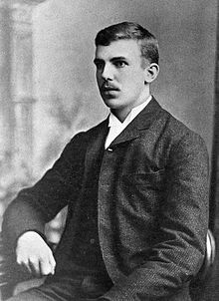
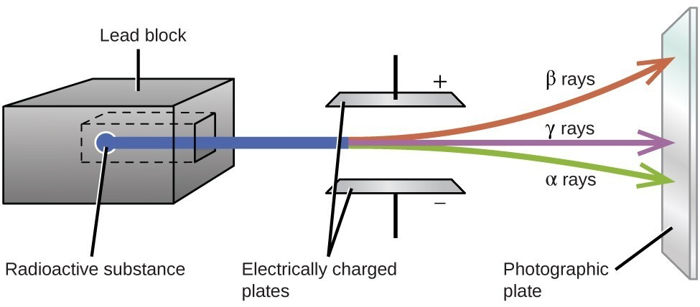
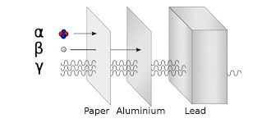
Další mezníky: objev p⁺ a n⁰
Ernst Rutherford, novozélandský fyzik, 1871 – 1937
1897/98 rozlišil podle pronikavosti dva druhy radioaktivního záření,
snadněji absorbovatelné záření alfa
a pronikavější záření beta.
Zjistil odklon záření alfa a beta v magnetickém a elektrickém poli.
vakuum

Slide 20
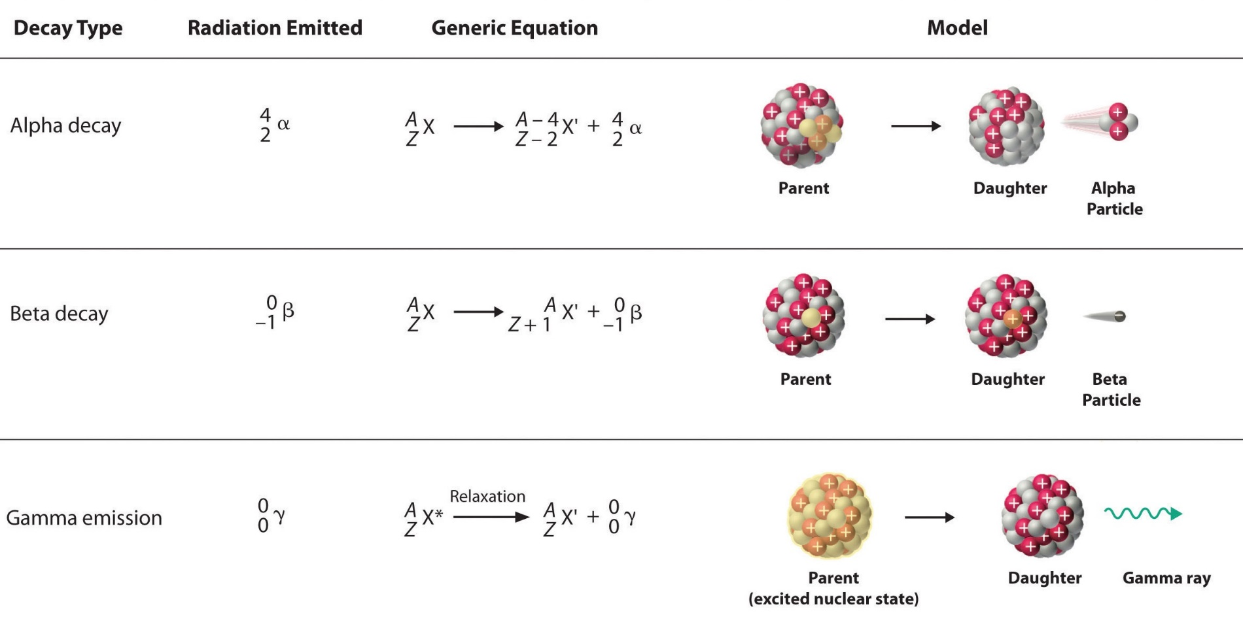
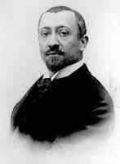
Rutherford – tři druhy radioaktivního záření
V roce 1903 si uvědomil, že typ radiace objevený (ale nepojmenovaný) francouzským chemikem Paulem Villardem při pokusech s radiem v roce 1900, nemůže být alfa či beta zářením, protože je mnohem pronikavější → pojmenoval tento nový druh záření jako paprsky gama.
Paulem Villardem,
studoval paprsky X

Slide 21
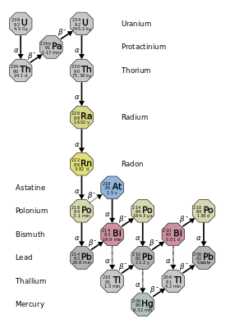
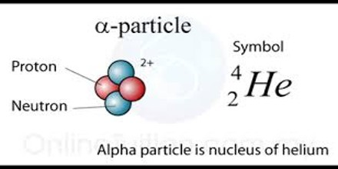
V roce 1900 Rutherford zjistil, že nejaktivnější prvek není samotné rádium, ale radioaktivní plyn vznikající v důsledku rozpadu rádia. Spolu s Fredericem Soddym přezkoumali vlastnosti tohoto plynu a zjistili, že se podobá vzácným plynům.
Tak byla poprvé objevena samovolná přeměna jednoho chemického prvku v jiný, a byl objeven nestálý prvek radon.
Když v roce 1904 William Ramsay a Frederic Soddy zpozorovali nápadný výskyt helia kolem radioaktivních sloučeninách rádia, domnívali se, že helium se tvoří z rádia.
Spolu s Thomasem Roydsem provedli pokusy (1909), kterými určili, že hélium v okolí α-zářičů vzniká z alfa částic, jež představují jádra hélia, tedy ⁴₂He²⁺
Dále určil, že elektrický náboj alfa částice je 2+.

Slide 22
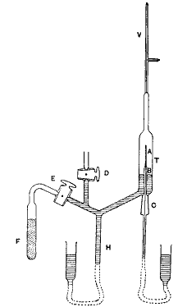
Záření alfa = jádra hélia
Skleněnou trubičku (A) z tenkých stěn naplnili radonem, jako zdrojem částic alfa. Tloušťka stěn byla asi 0,01 mm, takže většina částic alfa jimi prošla.
Naopak atomy radonu s menší kinetickou energií stěnami difundovat nemohly.
Trubička A byla obklopena ještě širší trubicí (T), ke které přitavili výbojovou trubici s elektrodami (V).
Částice alfa hromadící se v širší trubici (případně ve rtuti) (T) se neutralizovaly na atomy helia, které difundovaly do evakuovaného prostoru stlačením se přemístily do kapilární výbojové trubice (V).
Po šesti dnech při elektrickém výboji zjistili spektrální čáry helia. Tím bylo dokázáno, že částice alfa jsou ionty, tj. jádra helia.
D – ventil pro napojení pumpy pro evakuaci trubice V
F – dřevěné uhlí pro dokončení evakuace trubice V (chlazené vzduchem)
H – zásobník rtuti – rtuť se přiváděla do trubice T až po spodek trubice A
Spektrální čáry He
ve výboji
He
α (bez Rn)
Rn (α)

Slide 23
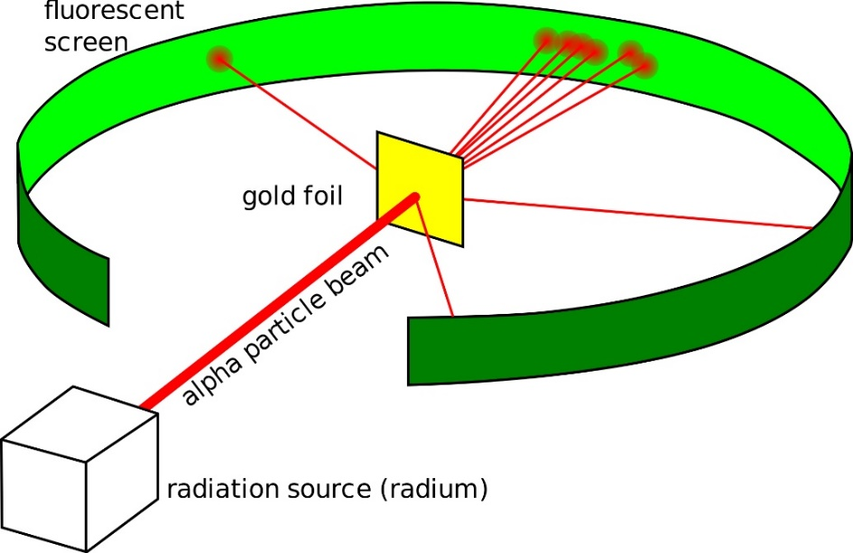
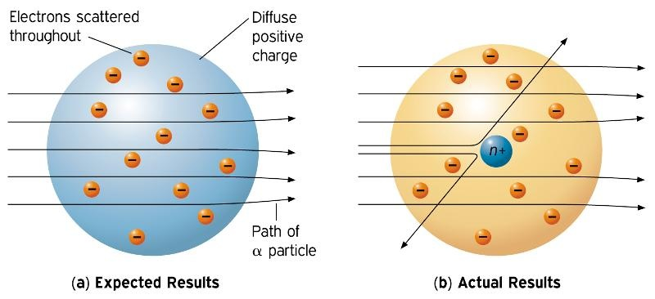
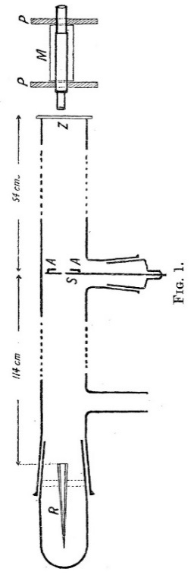
Rutherfordův (Geigerův-Marsdenův) experiment, 1909, objev atomového jádra
Alfa částice vystřelované proti tenké Au fólii: 8000 částic prošlo : 1 se odrazila
Odraz možný pouze při interakcí s něčím mnohem masívnějším, co zabírá pouze malou část objemu atomu
Thomson
7.7 MeV
Rutherford
25000 km/s
The schematics for the original two meter long tube that Geiger constructed and used to first detect the scattering of alpha particles by the atomic nucleus. At the point labeled R is the radon particle emission source, and Z the detector screen. (Source: Wikimedia Commons)

Slide 24
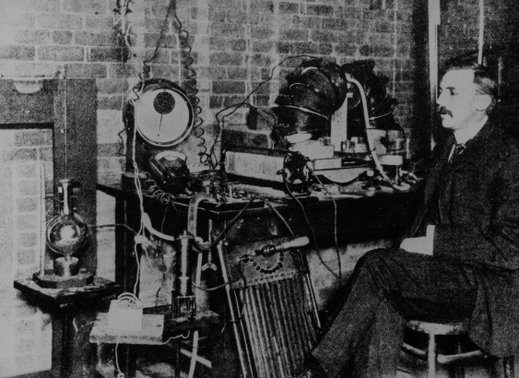
Rutherford v jeho laboratoři

Slide 25
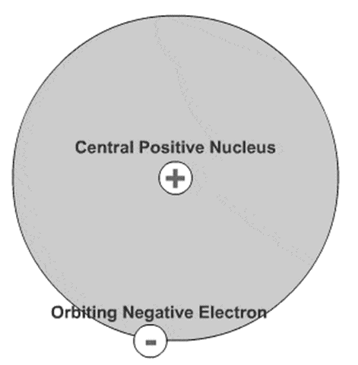
Ernest Rutherford – „první“ planetární model atomu
1911 Atom se skládá ze dvou částí:
  a) Velice malé jádro (100 000x menší než atom), kde je uložena kladně nabitá hmota atomu
  b) obal, tvořený elektrony
Ale nový problém:
po separaci + a – náboje v rámci atomu musí jádro nutně elektrostaticky přitahovat záporné elektrony
e- již nemohou být statické „hrozinky v pudinku“,
musí se pohybovat

Slide 26
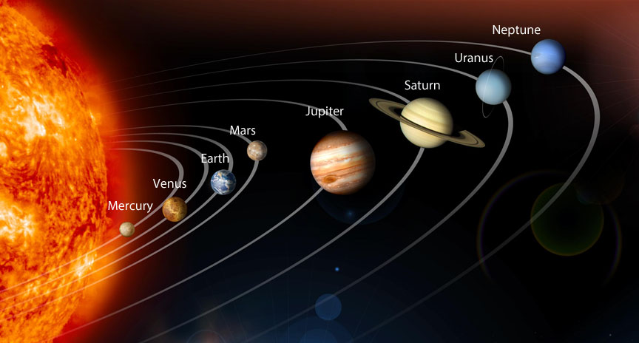
Ernest Rutherford – První planetární model atomu
Elektrony se pohybují na stabilních drahách (orbitách), kde jsou v rovnováze elektrostatické a odstředivé síly → pro tuto podobnost bývá často označován jako planetární model

Slide 27
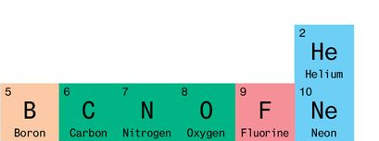
A zase ten Rutherford - PROTON
Až do roku 1918 se hovořilo pouze o elektronu a kladně nabitém jádru.
Pak ale E Rutherford objevil p+,
Vstřeloval alfa částice do plynného dusíku a ty se ve scintilačním detektoru jevily jako jádra vodíku.
Myslel si, že jádra vodíku, o nichž věděl, že mají atomové číslo 1 , jsou hledané elementární částice. Pojmenoval je tedy PROTON, z řeckého protos, první.
  ¹⁴₇N + ⁴₂He → ¹⁷₈O + ¹₁p
Následné analogické experimenty provedené s bórem, fluórem, neonem, draslíkem a dalšími prvky daly podobné výsledky: v důsledku nárazu α-částice se zasažené jádro ostřelovaného atomu přeměnilo v jádro jeho pravostranného souseda v periodické tabulce za současné emise vodíkového iontu +H (i.e., protonu).

Slide 28
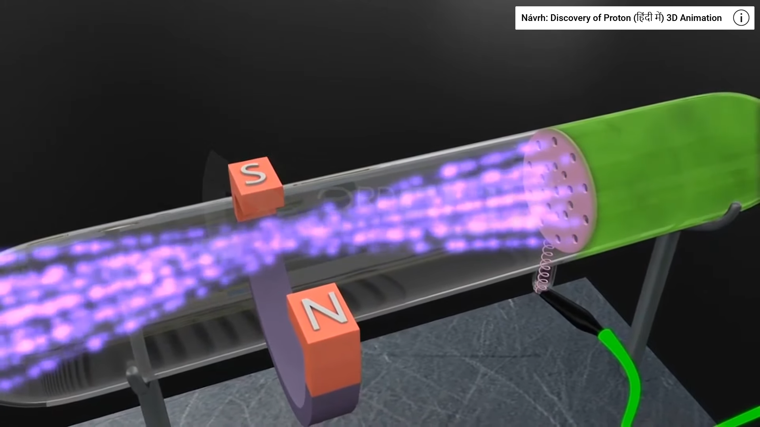
Discovery of the Proton
In 1886 Eugene Goldstein (1850–1930) discovered evidence for the existence of this positively charged particle. Using a cathode ray tube with holes in the cathode, he noticed that there were rays traveling in the opposite direction from the cathode rays. He called these canal rays and showed that they were composed of positively charged particles.

Slide 29
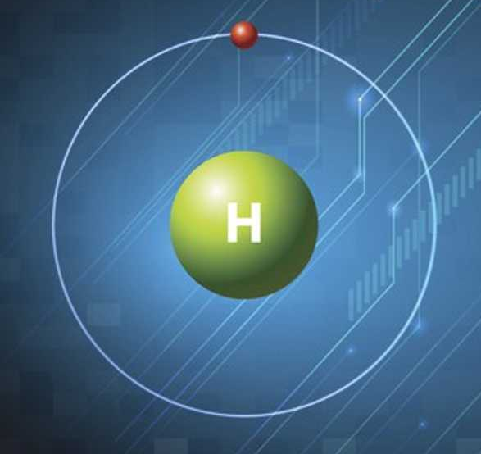
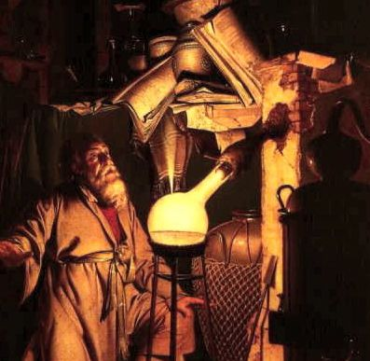
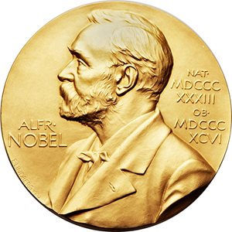
Další mezníky: Rutherford
UPŘESNĚNÝ RUTHERFORDŮV MODEL ATOMU: jádro vodíku obsahuje jedinou kladně nabitou částici – proton – která je přítomna i v jádrech jiných atomů
p+
1919 ostřelování dusíku částicemi α → zároveň první transmutace (převedl dusík na kyslík)
  ¹⁴₇N + ⁴₂He → ¹⁷₈O + ¹₁p
Pokračoval ve výzkumu záření alfa, spolu s Hansem Geigerem objevili metodu detekce alfa záření pomocí záblesků na stínítku ze sulfidu zinečnatého a ionizační komoru, která umožňuje počítat alfa částice.
1908 Nobelova cena za chemii, za výzkum rozpadu prvků a chemii radioaktivních látek
Zavedl pojem poločas rozpadu
navrhl metodiku radioaktivního datování.

Slide 30
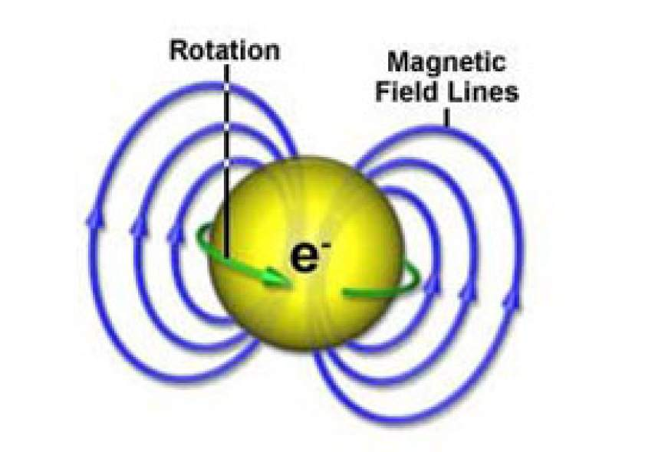
Planetární model atomu –
další problémy
e- má náboj
Kdyby se nehýbal, přitáhne ho jádro (viz dříve) → obíhá
Když se náboj pohybuje (oběh + rotace), generuje magnetické pole
Magnetické pole se ovšem také pohybuje (mění), takže generuje elektrické pole, to zase magnetické pole atd. → vyzařování el-mag. vln
Vyzařováním el-mag. vln ztrácí e- kinetickou energii a měl by tedy postupně spirálně padat do jádra
z modelu navíc vyplývá spojité spektrum, zatímco experimentálně získaná spektra atomů jsou čárová

Slide 31
Planetární model atomu – Problémy
Spočítáno, jak rychle by k tomu elektrickému kolapsu atomu došlo – kdyby to bylo např. 20 mld let, nemusel by to být ještě problém –
jenže vyšlo 10⁻¹⁰–10⁻⁸ s, což evidentně odporuje skutečnosti (atomy tu stále jsou)

Slide 32
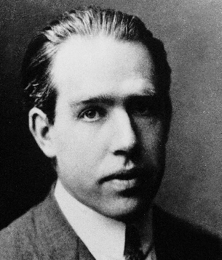
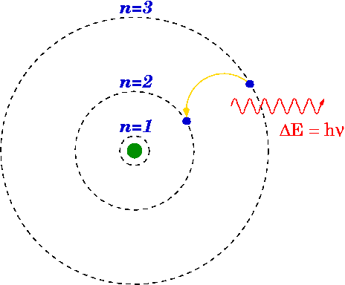
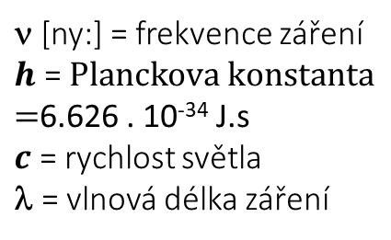
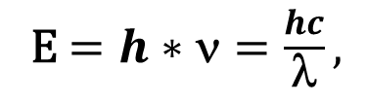
Bohrův „kvantový“ planetární model atomu
Niels Bohr dánský fyzik, rok 1913. (1922 NC za fyziku)
PROBLÉM: Rutherfordův planetární model atomu není stabilní podle klasických zákonů fyziky (Maxwellova elektrodynamika).
CO S TÍM:
MAX PLANCK: Již v roce 1900 objevil, že záření absorbované nebo vydávané atomy nemůže mít libovolnou energii, ale je vždy pohlcováno nebo vydáváno v určitých kvantech, tato energie je úměrná frekvenci a tzv. Planckově konstantě
N. Bohr vylepšil Rutherfordův model tím, že do něj začlenil Planckovu teorii o kvantování energie. Prohlásil, že elektromagnetické zákony uvnitř atomů neplatí, tj. že známé fyzikální zákony nejsou aplikovatelné v oblasti mikrosvěta → první kvantový model atomu
E $=h∗\text{n}=\frac{hc}{\text{l}},$
$\text{n}$ [ny:] = frekvence záření
$h$ = $Planckova konstanta$
$=$6.626 . 10⁻³⁴ J.s
$c$ = rychlost světla
$\text{l}$ = vlnová délka záření

Slide 33
Bohrův „kvantový“ planetární model atomu
Na základě experimentů a s tehdy vznikající kvantovou mechanikou doplnil planetární model o 3 zásadní (Bohrovy) postuláty (které jsou v rozporu s klasickou mechanikou tak i s elektrodynamikou):
elektrony obíhají atomové jádro jen na pevně daných dovolených kvantových drahách s přesně určenými diskrétními hodnotami poloměru.
Možné jsou pouze takové dráhy, kde moment hybnosti obíhajícího elektronu odpovídá celistvým násobkům h/2π (moment hybnosti elektronu je kvantován v násobcích redukované Planckovy konstanty)

Slide 34
Dráhy (elektronové orbitaly), na nichž je splněn první postulát, jsou stacionární. Elektron při pohybu na těchto drahách nevyzařuje elektromagnetické vlny a jeho energie je stálá.
Energie může být vyzářena nebo přijata pouze při přechodu na jinou kvantovou dráhu. Přejde-li e- na dráhu na níž bude mít nižší energii, je atomem vyzářena přebývající energie v podobě fotonu.
m_{e} = hmotnost elektronu
R = poloměr kruhové dráhy e-
v = rychlost e-
n = kvantové číslo
h = Planckova konst.

Slide 35
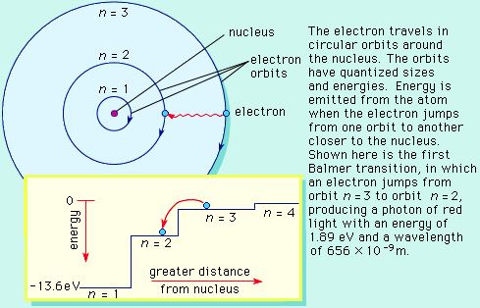
Hlavní kvantové číslo (n)
Bohr označil energetické hladiny (tj. orbity, slupky) písmenem n.
n – hlavní kvantové číslo – zásadním způsobem určuje energii elektronu v atomu
Může nabývat hodnot n = 1, 2, 3, 4, etc…

Slide 36
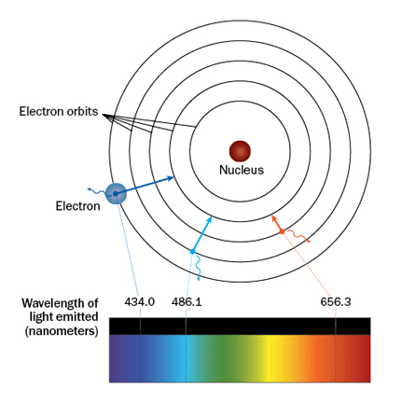

Bohrův model atomu
Bohrovy postuláty úspěšně popisují nejdůležitější kvantové vlastnosti stavby atomu, mj. diskrétní (nespojitá) čárová spektra záření vysílaného atomy
Model je tedy víceméně v souladu s tím, co pozorujeme v přírodě, ale není v pořádku – chybí vysvětlení – to až za 25 let.
Další problémy:
  je to ale model plošný
  a nevysvětluje štěpení spektrálních čar
(viz. přednáška 1 – spektra RTG záření)
Při vyšším rozlišení je ale pozorováno „štěpení“ spektrálních čar → jemná struktura spektra (skupiny blízkých čar, tzv. multiplety

Slide 37





Potvrzení kvantového charakteru e- hladin
elektrony jsou urychloványmezi K a M
brzdné napětí U´ mezi M a A brání elektronům s E_{e}<eU´ doletět na A
Ex. v 1/3
+ 2/3
+ dráhy + před mřížkou
pozorovány velké poklesy anodového proudu I_{A} pro U=n*4.89 V
E_{e}<4.89 eV => srážky elektronů s atomy Hg jsou pružné, elektron doletí k A
E_{e}=4.89 eV => tato E odpovídá exctiační energii elektronového obalu atomů Hg, e- z katody tudíž předá energii atomu Hg (neelastické srážky) a excituje ho
Excitace Hg před mřížkou
Ex. v 1/2 dráhy + před mřížkou
Díky ztrátě energie už není schopen překonat brzdné napětí a je zachycen mřížkou; nedoletí tak na anodu → pokles anodového proudu I_{A}
Hg atom následně vyzáří přijatou energii ve formě fotonu
V dokonalém souladu v absorpčním spektru rtuťových par spektroskopicky potvrzena čára o λ=253,6 nm, (což odpovídá E_{e}=4,89 eV).

Slide 38

Sommerfeldův model atomu
= zobecnění Bohrova modelu
Sommerfeld zobecnil původní jednoduchou Bohrovu kvantovací podmínku pro moment hybnosti elektronu pro případ jeho pohybu po libovolné uzavřené dráze
Namísto jediné trajektorie e- (kružnice) pro každou energii zavedl Sommerfeld soustavu elips navzájem se lišících hodnotou vedlejšího kvantového čísla (l)
Hlavním kvantovým číslem je určena velká poloosa a = n²r₁ a vedlejším kvantovým číslem malá poloosa a´ = n (l + 1)r₁.
Pokud n = l + 1, přechází elipsa v kružnici – vedlejší kvantové číslo proto může nabývat maximální hodnoty n - 1. Nejmenší možná hodnota je 0.
Sommerfeld předpokládal, že energie bude záviset na obou kvantových číslech, což by mohlo objasnit pozorované multiplety.

Slide 39


Pro n existuje n kvantových drah, lišících se l, a tedy i tvarem dráhy e-.
Dráhy se stejným vedlejším kvantovým číslem se pak označují písmeny podle schématu
l: 0, 1, 2, 3, …
písmeno: s, p, d, f, …
každý e- je celkem charakterizován 4 kvantovými čísly
počet e- se řídí Pauliho vylučovacím principem

Slide 40


Zavedení vedlejšího kvantového čísla ale nepostačuje k vysvětlení jemné struktury spektrálních čar:
Sommerfeld nicméně přihlédl k měnící se rychlosti na eliptické dráze – v bodě nejbližším jádru je největší a v bodě nejbližším jádru je nejmenší.
Protože se elektron po své dráze pohybuje velkou rychlostí blížící se rychlosti světla, tak Sommerfeld ve svém modelu změnil hmotnost elektronu v souladu s teorií relativity. Elektron má tedy největší hmotnost nejblíž u jádra a nejmenší hmotnost nejdál od jádra.
Vlivem změn hmotnosti elektronu se dráha v nejbližším bodě víc zakřivuje a to vede k přemisťování celé dráhy, která nabývá tvar růžice.
Proto se poněkud liší energie elektronu na drahách se stejným hlavním kvantovým číslem a s odlišným vedlejším kvantovým číslem. Rozdíl energií elektronu na jednotlivých drahách vede k rozštěpení spektrálních čar.

Slide 41
Uvedený model dokázal objasnit jemnou strukturu spekter pouze částečně, nedokázal např. objasnit dublety (dvojice blízkých čar), které souvisí s existencí spinu elektronu.
Ukázalo se, že představa pohybu elektronu s určitou hybností po určité dráze je neudržitelná.
Energetické spektrum získané na základě Sommerfeldova modelu zahrnuje z relativistických korekcí pouze relativistickou hmotnostní korekci.

Slide 42


Louis Victor Pierre Raymond vévod de Broglie
– revoluční hypotéza
vysvětlil, proč se elektrony pohybují právě na kvantových drahách
Roku 1923 prohlásil, nejenže se světelné vlny mohou chovat jako částice, ale také obráceně, částice se mohou chovat jako vlny
→ zavedení pojmu hmotné vlny (vlna místo obíhajícího elektronu)
Vztah mezi vlnovou délkou hmotné vlny λ, příslušející tělesu o hmotnosti m, pohybujícímu se rychlostí v:
λ $=\frac{h}{p}=\frac{h}{mv},$
h = 6.626 . 10⁻³⁴ J.s
p = hybnost částice, $h=Planckova konstanta$
Přítomnost Planckovy konstanty říká, že hmotné vlny jsou kvantové povahy

Slide 43


Stojatá hmotná vlna
Vlna má omezený prostor → je vázána na určité frekvence kmitání
nemůže tedy kmitat libovolně, ale pouze tak, jak je určeno rozměrem a tvarem daného prostoru.
Vlna příslušného e- v určitém atomu je poutána elektrickou silou k jádru a dle de Broglieho je tak omezena na nejbližší okolí kladně nabitého jádra.
n = celé kladné číslo (zde obecně, nejde o kvantové číslo n

Slide 44



Luis de Broglie
Aby mohla podle Brogliho hmotná vlna elektronu stabilně „obíhat“ kolem jádra po dráze o poloměru r,
musí se na dráhu (obvod) 2πr vejít celý počet vlnových délek elektronu, tj. buď jedna celá vlna $\text{l}$, nebo 2$\text{l}$, 3$\text{l}$ atd.
Pokud by počet vlnových délek nebyl celý, došlo by k interferenci a dráha nebude stabilní.
Tato nestabilita se „zformuje“ do kvanta el-mag. záření → atom vyzáří foton, který odnese příslušné množství energie
… e- zároveň přejde na nejbližší stabilní dráhu s celočíselným počtem vlnových délek $\text{l}$ elektronu. Podmínka stability dráhy má tvar:
2 π r_{n} $=n\text{l}e, n=1, 2, 3,…$
n = hlavní kvantové číslo, určuje nejen pořadí „dovolené“ kvantové dráhy, ale také energii elektronu na této dráze (viz dříve)

Slide 45

Na dráhu (obvod) 2πr se musí vejít celý počet vlnových délek elektronu, tj. buď jedna celá vlna $\text{l}$, nebo 2$\text{l}$, 3$\text{l}$ atd.
Pokud je vlna kratší nebo delší, dojde k rušivé interferenci a vyzáření „nestability“ ve formě fotonu

Slide 46


Luis de Broglie – hmotná vlna
Normální vlna: nemá začátek a konec
Interakcí různých vln o různé vlnové délce může nicméně vzniknout „wave packet“, viz níže:
So a photon, or a free moving electron, can be thought of as a wave packet, having both wave-like properties and also the single position and size we associate with a particle. There are some slight problems, such as the wave packet doesn't really stop at a finite distance from its peak, it also goes on for every and every. Does this mean an electron exists at all places in its trajectory?

Slide 47

Luis de Broglie – „relativistický planetární“ model atomu
Obíhá-li e- na nejnižší kvantové dráze → je v základním stavu (nevzbuzeném)
Přechod na vyšší energetickou dráhu je možný pouze po dodání E:
  absorbce fotonu,
  působením el-mag sil při průletu nabité částice
  či při nárazu dalšího atomu
Je-li dodána vyšší energie než je energie vazbová |En|, uvolní se elektron z pole jádra → ionizace

Slide 48


Problémy člověka s mikrosvětem
Evoluce člověka – zaměření na makrosvět
Náš mozek nemá receptory pro mikrosvět
Nedokážeme mikrosvět vnímat, a tudíž si ho ani představit → umíme ho pouze (matematicky) popsat
Kvantové teorii nerozumí vůbec nikdo (Faymann)
?

Slide 49
Záhadné vlastnosti mikrosvěta
https://www.youtube.com/watch?v=p-MNSLsjjdo
Diskrétní oddělené hladiny - Energie a ostatní veličiny mohou a nemusí být kvantovány
Našimi smysly ani přístroji nejsme schopni rozdíly mezi energetickými hladinami detekovat → zdá se nám to kontinuální - projeví se ale např. ve spektru atomu (díky přeskokům e- mezi hladinami).
Již bylo zmíněno - Kvantování objevil M. Planck při studiu vlastností záření absolutně černého tělesa.
Planck studoval vyzařování černého tělesa na jeho teplotě a zjistil, že těleso vyzařuje jen elmag. záření určitých vlnových délek.
Pro energii tohoto záření odvodil vztah:
E = hν,
kde ν je frekvence záření a h je Planckova konstanta (h = 6,626.10⁻³⁴ J.s*)
* J.s = kg . m² .s⁻¹

Slide 50

I. Duální povaha elektronu
– částicově vlnový dualismus (též →fotoelektrický jev)
Není to ani částice ani vlna, náš mozek tomu dává interpretaci – jednou vnímáme jako částici jindy jako vlnění

Slide 51

Částicově-vlnový dualismus – příklad 1
Dle: Prof. Petr Kulhánek - MatFyz

Slide 52


Částicově-vlnový dualismus – příklad 2
Obdobně demonstrující dav – vidíme-li z dálky, pozorujeme jakési vlnění
Pokud se ale objeví nějaký plamenný řečník, všichni se kolem něho shluknou a vytvoří se jakási částice
Dav opět není ani vlnění ani částice
Dle: Prof. Petr Kulhánek - MatFyz

Slide 53
Částicově-vlnový dualismus – experimenty
Experiment potvrzující vlnový charakter e-:
Interference proudu elektronů na krystalech, štěrbinový experiment
https://www.youtube.com/watch?v=JlsPC2BW_UI.
Zajímavý článek + „vědecký“ komiks: https://nielsbohr.webnode.cz/zahada-sterbinoveho-experimentu/
Experiment potvrzující korpuskulární charakter e-:
Tok elektromagnetických vln při dopadu na tuhou podložku předává této podložce měřitelnou hybnost (pohyb nebo fotoelektrický jev).
https://www.youtube.com/watch?v=MFPKwu5vugg

Slide 54

Dvouštěrbinový experiment

Slide 55


Fotoefekt
h.f=E_{v}+1/2.mv²
  E_{v} = vazebná E elektronu
  h je Planckova konstanta (6.62 x 10⁻³⁴ J.s),
  f je frekvence,
Dopadající záření uvolňuje z kovu elektrony.
Pro každý kov existuje určitá minimální frekvence f₀ dopadajícího světla, od které počínaje dochází k fotoelektrickému jevu (záření s frekvencí f menší než f₀ není schopno uvolnit elektrony z kovu).
Kinetická energie vystupujících elektronů nezávisí na intenzitě dopadajícího světla.
Kinetická energie elektronů uvolněných z materiálu se zvětšuje s rostoucí frekvencí dopadajícího záření.

Slide 56


II. SUPERPOZICE STAVU:
V mikrosvětě můžete sedět zde na přednášce a zároveň popíjet svůj drink v oblíbené hospůdce
Makro-objekty nemohou být zároveň na více místech najednou
Právě teď ;-)

Slide 57


II. SUPERPOZICE STAVU:
Elektron prochází oběma otvory naráz
Zároveň se jeví jako částice a vlna → interference sama se sebou (charakteristický dopadový obrazec)
Platí superpozice stavu

Slide 58

Záhadné vlastnosti mikrosvěta
III. Heisenbergův princip neurčitosti
kanonicky sdružené veličiny [poloha a hybnost atd.] můžeme současně určit pouze s určitou minimální nepřesností.
Více např. zde: https://nielsbohr.webnode.cz/zahada-sterbinoveho-experimentu/
Velký otvor, kterým pouštím světlo – prošlo hodně částic, znám dobře rychlost částice, ale nevím, kudy přesně prošla (poloha)
A naopak, použiji-li velmi malý otvor, budu přesně vědět, kudy částice prošla (pozici), ale nebudu moci změřit její rychlost
Malá štěrbina totiž vlnu ohne – zpřesnění jednoho měření znepřesní měření jiné -> Heisenbergovy rovnice neurčitosti
Nemožnost měření pozice a rychlosti zároveň (např. rčení W. Pauliho „Člověk může vidět svět s p-okem [okem hybnosti] a může jej vidět s q-okem [okem polohy], avšak pokud bude chtít otevřít obě oči současně, potom bude zmatený.

Slide 59



Způsob interakce (měření) má zásadní vliv na výsledek

Slide 60

Záhadné vlastnosti mikrosvěta
VI. Nedeterminismus kvantové teorie (mikrosvěta) – Experimenty v kv. teorii nejsou opakovatelné → statistika, nelze předpovědět, jak experiment dopadne
V. Princip nerozlišitelnosti – dvě stejné částice nelze rozlišit (označit)
VI. Kvantová provázanost – určením stavu jedné částice je ovlivněn stav druhé částice

Slide 61


Záhadné vlastnosti mikrosvěta
TUNELOVÝ EFEKT
častice mohou prostupovat zakazanymi oblastmi (přes překážku, na kterou nemají energii) – tunelový jev
Emise alfa částic
you may imagine the wall as the "wall of potential", in that any particle must have an energy, greater than a certain amount, for going through it and appearing on the other side. But even when the particle has a lower energy than that, it can go through the wall, just as a wave can appear on the other side (since its oscillation can go through the wall). Since particles as well as light have particle-wave duality, matter (with an appropriate energy) can go through the wall according to quantum mechanics. This can explain the spontaneous disintegration of radioactive substances (such as radium); even though the strong interaction within the nucleus forms a high wall of potential, alpha-disintegration can occur because of the tunnel effect.

Slide 62

MĚŘENÍ SE STÁVÁ SOUČÁSTÍ VÝSLEDKU
Asi nejpodivnější: Sami se stáváme součástí experimentu
Měříme-li stůl, měření mu neublíží. Musí na něj ale dopadat fotony, abychom ho mohli změřit – alespoň jeden foton se od stolu musí odrazit, aby bylo možné zjistit jeho polohu
V mikrosvětě ale foton měřenému systému ublíží
Akt měření objekt velmi silně naruší, většinou úplně zlikviduje.
Změřím-li polohu elektronu na základě fotonu, co se od něj odrazil, změnil jsem stav elektronu. Pokud pak změřím jeho rychlost, dostanu něco zcela jiného, než pokud bych rychlost měřil jako první a pak až jeho pozici!!!
MĚŘENÍ JE SOUČÁSTÍ KVANTOVÉ TEORIE

Slide 63



MĚŘENÍ SE STÁVÁ SOUČÁSTÍ VÝSLEDKU
Sekera – štípu dříví, odštěpky jsou pokaždé menší než byl původní celek – ve všech smyslech – menší bude hmotnost třísek, jejich objem, počet atomů v nich atd.
V mikrosvětě ale k rozbití nějaké částice můžeme použít pouze jinou urychlenou elementární částici, tzn. musíme do systému dodat hmotnost a energii → zlomky, které z toho vylétnou budou mít tak větší hmotnost než měl původní celek

Slide 64



versus

Slide 65


Objev neutronu
V roce 1930 bombardovali Walter Bothe a H. Becker berylium ⁹₄Be částicemi α → pozorovali emisi energetického záření, které se nezahýbalo v magnetickém poli.
Zprvu se domnívali, že se jedné o záření γ.
Později manželé Iréne a Fréderick Joliot Curieovi zjistili, že toto záření vyráží protony z parafínu.
Chadwick pochopil, že probíhají reakce (níže).
Hmotnost neutronu určil ze znalosti hmotností
¹¹₅B a ¹⁴₇N.

Slide 66



Objev neutronu
1932 James Chadwick (1935 Nebelova cena za fyziku) – pracoval s Rutherfordem, objev neutronu
Později vyšlo najevo, že němečtí vědci objevili neutron ve stejnou dobu. Ale objevitel Hans Falkenhagen se obával zveřejnění svých výzkumů.
James Chadwick
Když se Chadwick dozvěděl o Falkenhagenovu objevu, nabídl mu, že se o Nobelovu cenu podělí. Falkenhagen ale skromně odmítl.
Hans Falkenhagen

Slide 67

Kvantově mechanický model atomu
Bohrův model atomu byl použitelný jen na atom vodíku, nevysvětloval existenci energetických podslupek ve spektrech
spektra složitějších atomů jsou jím nevysvětlitelná→
vznik kvantového modelu atomu
stav částice není popsán její polohou a hybností, ale vlnovou funkcí, která udává stav částice v jakémkoli čase

Slide 68

Kvantově mechanický model atomu
vznikl na základě Lui de Broglieho (francouzský fyzik) teorie částicových vln
Oproti energetickým drahám definovali také tzv. orbitaly neboli místa s největší pravděpodobností výskytu elektronu
… a následné práce Ervina Schrodingera (Rakušan), v níž představil tzv. Schrodingerovu rovnici,
… podle které elektron (stejně jako všechny ostatní částice) není popisován jako hmotný bod ale jako vlnová funkce definující pravděpodobnost výskytu elektronu v různých místech prostoru.

Slide 69


Různé přístupy k témuž…
Erwin Rudolf Josef Alexander Schrödinger (12. srpna 1887 Vídeň – 4. ledna 1961 Vídeň)
WERNER HEISENBERG
(1901-1976) German theoretical physicist
Erwin Schrödinger – vlnová kvantová mechanika
Werner Heisenberg – maticová kvantová mechanika
Vše vycházelo (u obou teorií), avšak otázka, která hypotéza je tedy správně, která je lepší?

Slide 70

Paul Adrien Maurice Dirac
1928 – dokázal, že Schrödingerova i Heisenbergova teorie jsou zcela správné
Řešení rozporu spočívá v samotném faktu měření: Měření polohy a následně rychlosti elektronu není totéž, jako měření rychlosti a poté polohy. Prvním měřením je totiž elektron ovlivněn
VX ≠ XV; v mikrosvětě tedy neplatí 3*5 = 5*3
Toto je základní DOGMA MIKROSVĚTA (AB ≠ BA).
Lze z něj odvodit všechny ostatní podivnosti zmíněné dříve, např. že jednou se objekty chovají jako částice, jindy jako vlny někdy diskrétní

Slide 71

Schrodingerova rovnice
Vlnová funkce Ψ: určuje pravděpodobnost výskytu elektronu v atomovém obalu => vymezuje existenční oblast elektronu v atomu.
Tato oblast nejpravděpodobnějšího výskytu se nazývá atomový orbital (AO).
Vlnová funkce každého AO je funkcí 3 prostorových souřadnic. Počátek systému souřadnic je vždy umístěn do jádra.

Slide 72

Schrödingerova rovnice (n, l, m) + spin (s)

Slide 73
Atomové orbitaly
- obsazování - příklad

Slide 74



Atomové orbitaly - tvar
Orbitaly s:
Orbitaly p:
Orbitaly d:

Slide 75


MODELY - přehled

Slide 76

Jádro 99.9% hmotnosti atomu

Slide 77
Elementární (?) částice
Elementární = dále nedělitelný → lepší asi termín „subatomární“ částice
  Elektron (e⁻)
  Proton (p⁺)
  Neutron (n⁰)

Slide 78

ZOO ELEMENTÁRNÍCH ČÁSTIC
Situace se komplikuje s rozvojem zkoumání kosmického záření → objeveny částice, které se při běžných energiích nevyskytují
  Pozitron (e⁺, antičástice k elektronu)
  Mezon π
  Mion (dříve zvaný mezon μ)
50. léta – uvedeny do provozu velké urychlovače
→ objev mnoha dalších částic → příliš mnoho částic na to, aby byly skutečně elementární
Dnes známo asi 100 částic a přibližně stejně (100) antičástic
(vs. TISÍCE ČÁSTIC??)

Slide 79


ČÁSTICE
Částice se dělí na dvě základní skupiny
LEPTONY (řecky leptos = lehký)
a HADRONY (řecky hadros = velký, silný)
Dělícím kritériem je typ interakce, které mezi částicemi mohou působit
Leptony → slabá interakce
Hadrony → silná interakce
Pokud mají částice elektrický náboj → též elektromagnetické interakce

Slide 80


SPIN
Spin je vnitřní vlastnost elementárních částic
Spin nás informuje o tom, jak vypadá částice z různých směrů. Pro připodobnění ke klasické fyzice si jej můžeme představit jako rotaci kuličky kolem své osy. Podle pravidel kvantové fyziky ovšem částice dobře definovanou osu otáčení nemají.
  Částice s nulovým spinem se nám jeví ze všech stran stejná
  Částice se spinem 1 se při otáčení jeví různě, a aby znova dosáhla počátečního vzhledu, musí se kolem osy otočit o 360°
  Částice se spinem 2 dosáhne původního vzhledu již po otočení o 180°
Spin částic si také můžeme představit na příkladu hracích karet. Spin hodnoty 1 můžeme připodobnit esu, které vypadá stejně až po otočení o 360°. Spin 2 pak jako královnu, která má dvě hlavy, tudíž se nám jeví stejně již po otočení o 180°(viz obrázek).
Čím je tedy hodnota spinu vyšší, tím menší zlomek plného obratu je potřebný k počátečnímu vzhledu částice.
Toto platí pro částice s celočíselným spinem – bosony. Částice se spinem ½ je ovšem třeba otočit kolem osy dvakrát, aby nabyly původního vzhledu.
180°= spin 2
360°= spin 1

Slide 81
Při interakcích a rozpadech platí zákony zachování:
„obyčejné“ (z.z. hmotnosti, náboje, hybnosti, spinu)
„neobyčejné“ (z.z. leptonového čísla, baryonového čísla, podivnosti, půvabu (charm), barvy, bottomness)

Slide 82
Klasifikace subnukleárních částic
Podle spinu:
fermiony pololočíselné spinové kvantové číslo
Př. leptony (elektron, neutrino ...), kvarky (up, down, charm…), baryony (proton, neutron)
Pauliho princip (tvoří hmotu)
bosony celočíselné spinové kvantové číslo (foton, gluon…) (zprostředkovávají interakce)
Podle klidové hmotnosti:
leptony (z řeckého „lehký“), m ~ 0 – 130 MeV/c²
Př. neutrino ν (0 MeV/c²), elektron (0,5 MeV/c²), mion (106 MeV/c²)
poločíselné spinové číslo 1/2
mesony (z řeckého „střední“), m ~ 130 – 900 MeV/c²
Př. pion, kaon
celočíselné spinové číslo 0 nebo 1
baryony (z řeckého „těžký“), m ~ 900 MeV/c²
Př. proton p (938 MeV/c²), neutron n (940), poločíselné spinové číslo
účastní se tzv.
silné interakce,
tzv. hadrony

Slide 83

Systematika elementárních částic
dle hmotnosti
dle interakcí
dle spinu

Slide 84

Systematika elementárních částic
-další kritéria

Slide 85


Tyto částice se rozdělují do 3 rodin:
Podle současných poznatků:
12 druhů základních částic:
  6 kvarků
  6 leptonů
Tyto částice se rozdělují do 3 rodin:
do každé z nich patří 2 druhy kvarků a 2 leptony
První rodina = kvarky "u" a "d", elektron (e⁻) a elektronové neutrino (ν_{e}) – vytváří veškerou hmotu vesmíru, neboť dokáží "konstruovat" protony a neutrony, základní stavební kameny atomových jader všech chemických prvků.
Další dvě rodiny představují nestabilní částice s krátkým časem rozpadu.

Slide 86
LEPTONY

Slide 87

LEPTONY
Leptos = lehký; m_{e} = 9,1×10^{–31} kg
. Smysl tohoto názvu je ale již jen historický, nejtěžší částice z této skupiny, tauon, má téměř dvojnásobně větší hmotnost než proton
Spin ½
Náboj buďto 0 nebo elementární záporný náboj (1,6021.10⁻¹⁹ C, odpovídá nábojovému číslu Z = –1)
leptony, tvoří je šestice částic a šestice antičástic
Patří mezi ně elektrony (elektron, mion a tauon) a jejich neutrina (elektronové, mionové a tauonové).
Antičástice k leptonům (antileptony) jsou kladné částice – pozitron (e+), mion m+, tauon t+ a odpovídající antineutrina se od neutrin liší tzv. točivostí (tj. orientací spinového momentu hybnosti)

Slide 88
LEPTONY
Elektrony v atomovém obalu nevykazují při současných experimentech vnitřní strukturu (přesto je elektron součástí širší skupiny částic, kterým říkáme leptony, viz dříve).
Všechny leptony mají i v nejvytříbenějších experimentech bodovou strukturu až do 10⁻¹⁸ m (tzn. nemají vnitřní strukturu). Zdá se tedy , že jde opravdu o elementární, dále nedělitelné tzv. FUNDAMENTÁLNÍ částice (?? viz dále).
e- → interagují elektromagnetickou (mají náboj) i slabou interakcí
neutrina → interagují jen slabou interakcí (proto je pro ně látka velmi průhledná, například sluneční neutrina projdou bez problémů celou zeměkoulí)

Slide 89




LEPTONY – NEUTRINA
Neutrina mají velmi malou hmotnost a šíří se téměř rychlostí světla. Neutrina se proto chovají jako duchové – umí procházet zdí a přeměňovat se jedno v druhé.
Neutrina“
bodová struktura
Spin ½
El. náboj 0
65 000 000 neutrin plochou nehtu každou sekundu (ze Slunce)
V běžné jaderné elektrárně vzniká každou sekundu přes 50 000 neutrin

Slide 90

LEPTONY – NEUTRINA
Spolu s fotony nejhojnější částice ve vesmíru
Neutrina jsou věrní souputníci elektronů.
Pokud při slabé interakci vznikne lepton, musí se také objevit příslušná antičástice, tedy antilepton
→ Zákon zachování leptonového čísla: celkové leptonové číslo (L) před a po interakci musí být stejné
Leptonové číslo L – popisuje interakce leptonů:
  Leptony +1
  Antileptony -1
  Ostatní částice 0
Při vzniku pozitronu (antičástice k elektronu) vznikne ještě elektronové neutrino, naopak při vzniku elektronu (například při beta rozpadu) se objeví elektronové antineutrino.
U ostatních elektronů je tomu obdobně. S těžkým elektronem (mionem) vzniká mionové antineutrino a s tauonem se vynoří tauonové antineutrino.
ZÁHADA: spektra vyzařovaných beta-částic jsou spojitá s určitou maximální energií.
Vysvětlení: Energie rozpadu se rozdělí náhodně mezi elektron a antineutrino nebo mezi pozitron a neutrino.

Slide 91


např.

Slide 92

Zajímavost
V roce 2011 se zdálo, že neutrina létají z komplexu CERN do Gran Sasso nadsvětelnou rychlostí – na vině byl povytažený konektor optického vlákna (u experimentu Opera), které zajišťovalo komunikaci mezi podzemní a nadzemní částí laboratoře.

Slide 93
LEPTONY – ELEKTRONY
Elektron je první objevenou elementární částicí. Nalezl ho anglický fyzik John Joseph Thomson (1856–1940) v roce 1897 v katodovém záření.
Elektron hraje nesmírně důležitou roli v atomární látce. Rozdílné chování různých atomů je způsobeno rozdílnou konfigurací elektronových obalů.
Makroskopický pohyb elektronů vnímáme jako elektrický proud.
Pohyb elektronů a jejich vlastnosti jsou základem veškerých elektronických (využívají náboj) a spintronických (využívají spin) zařízení.
Existenci antičástice k elektronu (pozitronu) teoreticky předpověděl Paul Dirac (1902–1984) v roce 1928.
Pozitron byl objeven v roce 1932 Carlem Andersonem (1905–1991) v kosmickém záření.

Slide 94

LEPTONY – MIONY
Miony s relativistickými rychlostmi vznikají interakcí kosmického záření s horními vrstvami atmosféry.
Vzhledem ke své krátké době života by neměl mion nikdy dopadnout na zemský povrch. Avšak díky dilataci času žije mion z hlediska pozorovatele na Zemi „déle“ a má dosti času, aby dopadl na povrch Země. Z hlediska mionu se Země „přibližuje“ relativistickou rychlostí a díky kontrakci vzdálenosti letí mion k povrchu Země jen zlomek skutečné vzdálenosti. Vidíme, že z hlediska obou souřadnicových soustav je výsledek stejný, mion dopadne na povrch Země.
U hladiny moře je možné detekovat přibližně 1 mion dopadající na cm² za minutu. Tyto miony pocházejí ze sekundárních spršek kosmického záření.
Mion se chová velmi podobně jako elektron. Má hmotnost 207 m_{e}.
Doba života je přibližně 2,2 ms. Potom se těžký elektron rozpadá na normální elektron a neutrina: μ⁻ → e⁻ + ͞ν_{e} + ν_{μ}.
TAUONY (Lepton τ): nestabilní částice s dobou života 0,3 ps. Rozpadá se na své lehčí dvojníky (e- nebo mion) a neutrina.

Slide 95

LEPTONY
–
–
Těžké elektrony
–
Na rozdíl od e- jsou těžší a nestálé
minimální
W = slabá
E = elektromagnetická
S = silná
m_{e} = 9,1×10_{–31} kg
e = 1,6×10^{–19} C
minimální
Poměrně hmotnější

Slide 96
HADRONY
(a KVARKY)

Slide 97

p⁺
(anti)p⁻

Slide 98

HADRONY (složené částice)
řec. hadros = silný, bujarý →
podléhají silné interakci
Dnes již nejsou považovány za (fundamentální) elementární částice, nicméně jejich komponenty se vyskytují pouze vázané v hadronech (nikdy ne volně)
S výjimkou protonu a antiprotonu jsou nestabilní (10⁻²⁸ – 10⁻⁸ s) → rozpad na lehčí hadrony, případně až leptony.
Výjimkou je rozpad n⁰ → p⁺ + e⁻ + n_{e}, s poločasem 930 s, tato nestability neutronu se týká jen neutronů volných (nikoliv vázaných v atomovém jádru).
Je jich relativně velké množství (jeden z důvodů, proč se uvažovalo o jejich další vnitřní struktuře)
MEZONY – řec. mezos = středně těžké částice, i.e., mezi (těžkým) p+ a (lehkým) e-
spin nejčastěji 0, vzácněji celočíselný (→ bosony)
BARYONY – řec. barys = těžké částice, mají hmotnost ≥ p+
spin poločíselný ½ nebo 3/2

Slide 99

Baryony
Škvarky! Škvarky! Škvarky!
řec. barys = těžký → těžké subatomární složené částice
Nejlehčí a nejznámější baryon je proton (m_{u} = 1.0072765 u)
O málo těžší je neutron (m_{u} = 1,0086650 u)
NUKLEONY: p⁺ a n⁰ – jsou z nich složená všechna atomová jádra (výjimkou je ¹₁H)
HYPERONY: těžší baryony než nukleony
Pro popis interakcí zavedeno baryonové číslo B (obdoba leptonovému číslu).
Platí zákon zachování B na obou stranách reakce
  Baryony = +1
  Antibaryony = -1
  Ostatní částice (mezony, leptony) = 0
Baryon je částice složená ze 3 kvarků (p⁺: kvarky uud a n⁰: udd)
Antibaryon je složen ze 3 antikvarků.
Doba životnosti většiny baryonů je velmi krátká a závisí především na kvarkovém složení a způsobu přeměny kvarků.

Slide 100

BARYONY
Baryony jsou složeny ze tří kvarků, které lze kombinovat – viz obr. baryonový oktet:
velikost izospinu: od -1 do 1 (není to spin jednotlivých baryonů – ten může být pouze poločíselný a to 1/2, 3/2,...)
Náboj: dosahuje hodnot -1, 0, 1;
Podivnost: dosahuje hodnot 0, -1, -2

Slide 101


KVARKY
Three quarks for Muster Mark
Hadronů a leptonů (resp. fermionů a bosonů) a jejich antičástic bylo nakonec nalezeno až příliš mnoho na to, aby se daly považovat za fundamentální elementární částice, na jejichž základě by sedala vystavět elegantní teorie nejjemnější podstaty hmoty → patrně mají vnitřní strukturu → ještě menší částice ? → KVARKY
že se protony a neutrony skládají z dalších částic (kvarků) nezávisle na sobě předpověděli George Zweig a Murray Gell-Mann (1964) – Nc1964
Nejprve šlo jen o matematický model. Experimentální podpora : 1967. Poslední z předpovězených kvarků byl experimentálně potvrzen v roce 1994.
Původ slova KVARK: Slovo kvark nalezl Gell-Mann v románu Jamese Joyce "Finneganovo probuzení". Hlavnímu hrdinovi se zdá sen, ve kterém racci letící za plující lodí křičí: "Tři kvarky pro doktora Marka". V celém románu se toto podivné slovo již znovu nikde neobjeví.

Slide 102


KVARKY
Téměř všechno kolem sebe (i sebe samé), všechny atomy a molekuly našeho světa, planety, Slunce, můžeme postavit
ze dvou leptonů (e- a elektronového neutrina (ν_{e}))
a ze dvou kvarků (up (u), down (d)).
Fundamentální částice první generace
(běžné atomy, běžné energie): kvarky u a d + leptony e-, ν_{e},

Slide 103







KVARKY
Podle kvantové charakteristiky nazvané "vůně" (flovour) existuje šest kvarků u, d, s, c, b, a t.
Každá "vůně" se přitom vyskytuje ve třech "barvách", což je další kvantová charakteristika (vnitřní stupeň volnosti), a to červené, zelené a modré

Slide 104






KVARKY
Kvarky s ,c ,b, a t a příslušné antikvarky jsou nositeli dalších vlastností, které se nazývají:
  Podivnost (strangeness), kvant číslo, S
  Půvab (charm), kvant číslo C
  Krása (beauty), kvant číslo B
  a pravda (truth), kvant číslo T
Tyto názvy nemají nic společného s jejich původním významem – používají se k popisu vlastností, které v klasické fyzice nemají analogii a jejichž popis je značně složitý. Jejich zavedení vyplynulo z nutnosti vysvětlit vlastnosti, chování, a systematiku hadronů. Pro kvark b se spíše užívá bottom a pro kvark t termín top
Up
Down
Strangeness
Charm
Beauty (bottom)
Truth (in vino veritas) (Top)

Slide 105
KVARKY
Kvarky mají některé podivné vlastnosti:
fermiony se spinem ½
jejich elektrický náboj představuje buď ⅓ nebo ⅔ jednotkového náboje.
  Kvarky "u", "c" a "t" mají náboj Q(u,…) = ⅔
  kvarky "d", "s" a "b" mají náboj Q(d,s,…) = –⅓ .
Kvarky mají baryonové číslo B = ⅓
Antivarky mají
Antikvarky "u'", "c'" a "t'" mají náboj –⅔ a antikvarky "d", "s'" a "b'" mají náboj ⅓.
baryonové číslo B = –⅓

Slide 106



KVARKY A HADRONY
Baryon: 3 kvarky p = (uud), n = (udd), Λ⁰ = (uds)
Antibaryon: 3 antikvarky
Mezon: 1 kvark + 1 antikvark π⁺ = (ud), K– = (su)
Baryonová, nábojová a další kvantová čísla kvarků a antikvarků se sčítají a dávají dohromady pozorované vlastnosti hadronu
Např. Z protonu (kvarky uud) = 2/3 + 2/3 + (-1/3) = 1
Mezon F má nulovou podivnost, protože se skládá z podivného kvarku a antikvarku, tzn. 1 + (-1) = 0 (mluvíme o „skrytém půvabu“)

Slide 107
KVARKY
Příčinou soudržnosti kvarků je SILNÁ JADERNÁ INTERAKCE (SJI)
Je to nejsilnější síla vůbec,
přičemž je asi 100x silnější než interakce elektromagnetická (proto mohou protony koexistovat v jádře i přes jejich stejný náboj)
dosah SJI je extrémně malý, prakticky nepřesahuje hranice jádra
současná fyzika (kvantová teorie pole) vysvětluje obecně interakci dvou částic jako proces, který je zprostředkován výměnou jiné částice.
…mezi interagujícími částicemi vzniká silové pole, jehož kvantem je právě vyměňovaná částice. Tato částice existuje jen velmi krátce, po emisi jednou interagující částicí je okamžitě absorbována částicí druhou a ji proto jakožto částici zaznamenat.
Kvantům pole proto říkáme VIRTUÁLNÍ ČÁSTICE
Kvanta silového působení mezi kvarky jsou tzv. gluony
Příčinou existence hadronů je tedy neustálá výměna – emise + absorbce – gluonů mezi kvarky

Slide 108

KVARKY - interakce
Kvarky se vyskytují ve třech kvantových stavech – barvách (červená, modrá, zelená), přičemž silná jaderná interakce působí právě mezi barevnými částicemi (obdobně, jako elektromagnetická interakce mezi elektricky nabitými částicemi)
Barvu si lze tedy představit jako zvláštní, velmi silný „elektrický náboj“ (barevný náboj). Tento náboj je samotnou podstatou silné interakce, kterou kvarky zprostředkovávají
Hadron jako celek nesmí barvu vykazovat – musí být „bezbarvý“ (připodobněním je částice bez elektrického náboje). U baryonu je toho dosaženo přítomností tří kvarků lišících s odlišnou barvou, u mezonů je barva kvarku kompenzována barvou antikvarku
Při výměně gluonu mezi dvěma kvarky mění oba kvarky zároveň svou barvu, a to vždy tak, aby hadron zůstal „bezbarvý“
Gluony jsou proto též nositeli barvy, jsou však – podobně jako foton – nehmotné a nemají elektrický náboj

Slide 109

(ANTI)KVARKY - interakce

Slide 110

KVARKY – SILNÁ INTERAKCE
Proton se skládá ze tří kvarků s barevným nábojem (uprostřed). Kvarky uvnitř protonu si vyměňují gluony (vpravo). Takto probíhá silná interakce.

Slide 111

KVARKY - interakce
Díky silné interakci drží kvarky za normálních podmínek uvnitř hadronů a tudíž se nemohou vyskytovat samostatně (existují pouze ve vázaných stavech – hadronech) – mluvíme o „uvěznění kvarků“.
Je to důsledkem extrémně krátkého dosahu SJI. Působení sil mezi kvarky je přitom dost podivné – energie mezi kvarky v hadronech neklesá se vzdáleností (na rozdíl od el-mag. interakce). Může dojít jen k jejich reorganizaci a vzniku nových kvarků
Nové kvarky či antikvarky se okamžitě spojí s antikvarkem, respektive kvarkem - výsledkem budou dva hadrony, namísto původního jednoho (analogií může být rozdělování magnetu s cílem ulomit jeden jeho pól)
https://en.wikipedia.org/wiki/Color_confinement

Slide 112



EXOTICKÉ ATOMY a ANTIATOMY
Některé nestálé částice mohou v atomech nahrazovat elektrony respektive nukleony
Náhrada e⁻ → např. záporným mionem nebo záporným mezonem K nebo antiprotonem
Náhrada n⁰ → např. hyperonem Λ
Takovéto atomy se nazývají jako „EXOTICKÉ ATOMY“ a vznikají při průchodu nestálých částic hmotou. Exotické atomy jsou však vzhledem ke krátké životnosti částic nestálé
ANTIATOMY = tvořené pouze antičásticemi - např. antideuteron (anti-jádro těžkého vodíku) – antiproton + antineutron.

Slide 113


Antičástice (předpověděl Paul Dirac, 1928)
K libovolné elementární částici existuje antičástice, která je rovněž elementární částicí
kvarky
antikvarky
leptony
elektron, mion, tauon
antileptony
pozitron, antimion, antitauon
hadrony
antihadrony
Positronium (Ps): Hmota a antihmota může tvořit i metastabilní útvar
baryony
mezony
antibaryony
antimezony
proton, neutron … pí mezony, K mezony …
antiproton, antineutron … pí mezony, K mezony …
jádra
antijádra
atomy
antiatomy
hmota
antihmota
hvězdy
I antičástice patří do běžného světa
antihvězdy ???
svět
antisvět ???

Slide 114


Antičástice
Antičástice jsou rovněž elementární částice, které mají
  určité fyzikální charakteristiky shodné s příslušnými elementárními částicemi
  a jiné fyzikální charakteristiky opačného znaménka, resp. směru.
Antičástice: mají stejnou hmotnost, spin, dobu života a velikost elektrického náboje jako částice
Liší se ale znaménkem elektrického náboje, směrem vlastního magnetického momentu vzhledem k vlastnímu momentu hybnosti, a leptonového, respektive baryonového čísla, popř. jinou vlastností
Charakteristickou vlastností antičástic je jejich intenzívní reakce s příslušnou částicí – obě během reakce zanikají a přeměňují se na lehčí částice, případně fotony

Slide 115


Antičástice
Pokud jsou všechny fyzikální charakteristiky spadající do druhé z uvedených skupin charakteristik nulové, nelze částici a antičástici odlišit žádnou fyzikální vlastností. Částice je v tomto případě totožná se svou antičásticí, hovoříme též o skutečně neutrální částici.
Stručně se označuje jako neutrální částice, v tomto případě je třeba rozlišovat neutrální částici a např. elektricky neutrální částici, u které je nulový pouze elektrický náboj.
Skutečně neutrální částicí je foton.
Neutron je pouze elektricky neutrální. Antičástici neutronu je antineutron – můžeme ho od neutronu rozlišit např. právě směrem magnetického momentu

Slide 116



ANIHILACE
HMOTA + ANTIHMOTA → anihilace → přeměna hmoty na fotony a mezony → mezony se rozpadají v konečném důsledku na fotony a neutrina → uvolnění energie:
E = mc²
přeměna klidové hmotnosti (energie) na energii → nejkompaktnější zdroj energie
Počátek vesmíru → téměř shodné množství hmoty a antihmoty → obrovská anihilace (vzniká reliktní záření) – malý přebytek hmoty zůstává
Největší anihilace v našem vesmíru nastala na jeho počátku a jejím pozůstatkem je reliktní záření

Slide 117



ANIHILACE
e⁻ + e⁺ → γ + γ
(veškerá hmota-klidová energie na kinetickou energii)
Anihilace (anti)p a (anti)n⁰ → rozpad na mezony
  mezony → rozpad na miony + neutrina
  miony → rozpad na e⁻ + neutrina
  e⁻ reagují s e⁺ → fotony γ + neutrina
  (ta mají malinkatou hmotnost)
Computer-processed streamer chamber photograph of the tracks of subatomic particles produced in a proton- antiproton collision at a total energy of 900 GeV (CERN). The proton & antiproton have come in from the sides of the picture & annihilated at centre into pure energy; this energy rematerialises in a spray of new particles, mostly pions. Recorded 1985.

Slide 118

ANTI-DEUTERON
Vznik anti-deuteronu. Je to prvé „anti-jádro“ (tedy jádro atomu antihmoty, složené z více elementárních částic, i když zatím jen ze dvou), jehož existence byla fyzikálně prokázána.
Je složeno z antiprotonu a antineutronu a představuje anti-jádro těžkého vodíku, tedy anti-deuteria.
Tento objev je přímým důkazem možnosti existence antihmoty (z níž jsme dosud znali jen elementární částice) s obdobnými jadernými vaznými silami jako v normálních atomových jádrech.
Pojem antihmoty složené ze záporně nabitých jader, kolem nichž obíhají kladně nabité pozitrony, se tak dostává z oblasti spekulativní do oblasti reálných fyzikálních výzkumů.
M. Černoch (Vesmír, 45, 222, 1966/7)

Slide 119


ZDROJE ANTIHMOTY
Přírodní zdroje :
Rozpad beta plus – zdroj pozitronů
Např. ²²Na → ²²Ne + e⁺ + ν_{e}
²⁷Si → ²⁷Al + e⁺ + ν_{e}
2) Kosmické záření – srážka částic (jader)
s vysokou energií → zdroj široké palety
antičástic – hlavně antiprotony, vznik
těžších antijader nepravděpodobný
Existence antihelia by byla důkazem antihvězd
Umělé zdroje :
Část zařízení LEAR pro produkci pomalých
antiprotonů (protonový urychlovač v CERNu)
1) Urychlovače – podobně jako u kosmického
záření – velmi vysoké energie, produkce v páru, urychlení na rychlosti v ≈ c
Jak antihmotu skladovat?
Uchovávání antičástic pomocí magnetického pole v podobě nabitých částic - plazmy → magnetické prstence, magnetické pasti – dnes až několik měsíců
akumulační prstenec ISR v CERNu (Ženeva)

Slide 120


BLESKY JAKO ZDROJ POZITRONŮ
Blesk = přírodní urychlovač – e- jsou urychleny mezi vysokým napětím v mracích
NASA's Fermi Gamma-ray Space Telescope Catches Thunderstorms Hurling Antimatter into Space (Released on January 10, 2011)
Článek + různá videa dostupná na:
https://www.nasa.gov/mission_pages/GLAST/news/fermi-thunderstorms.html
Scientists using NASA's Fermi Gamma-ray Space Telescope have detected beams of antimatter (positrons) produced above thunderstorms on Earth, a phenomenon never seen before.

Slide 121


Slide 122

BLESKY JAKO ZDROJ POZITRONŮ
Teruaki Enoto et al., Nature, November 2017 | voL 551
(originální článek: https://www.nature.com/articles/nature24630.pdf)
¹³N and ¹⁵O, decay gradually into stable ¹³C and ¹⁵N nuclei via β⁺ decays
¹³N →¹³C + e⁺ + ν_{e} (half life, 598 s)
¹⁵O →¹⁵N + e⁺ + ν_{e} (half life, 122 s)
¹⁴N + n→¹⁴C + p
producing quasi-stable ¹⁴C nuclei (with a half life of 5,730 years) without emitting any strong γ-rays
¹⁴N + n→¹⁵N + γ
https://www.kyoto-u.ac.jp/en/research/research_results/2017/171123_1.html

Slide 123

BLESKY JAKO ZDROJ POZITRONŮ
Teruaki Enoto et al., Nature, November 2017 | voL 551
(originální článek: https://www.nature.com/articles/nature24630.pdf)
region, or ‘cloud’, filled with these isotopes emits positrons for more than 10 min
A positron emitted from ¹³N or ¹⁵O travels a few metres in the atmosphere, annihilates quickly in meeting an ambient electron
…and radiates two 0.511-MeV photons, the atmospheric mean free path of which is about 89 m

Slide 124




Antihmotová bomba
The primary advantage of such a weapon is that antimatter and matter collisions convert and produce a greater fraction of the weapon's mass into explosive energy when compared to a hydrogen fusion reaction, which is only on the order of 0.4%. The basic equation governing the antimatter reaction is Einstein's famous E = mc^2, but, since a given mass of antimatter needs an equal mass of ordinary matter with which to react, this effectively becomes E = 2mc^2. Therefore a gram of antimatter would need a gram of ordinary matter to release its energy and the energy developed would be 2 * 1e^-3 * (3e8)^2 = 1.8e^14 joules. Using the convention that 1 kiloton TNT equivalent = 4.184e^12 joules, the gram of antimatter reacting with its ordinary matter counterpart gives 43 kilotons of explosive force.
63 trillion dollars per gram
mass energy equivalent being released as energy, which is at least an order of magnitude greater than the energy release of the most efficient fusion weapons (100% vs 7-10%).
requires and converts exactly equal masses of antimatter and matter by the collision which releases the entire mass-energy of both, which for
1 gram hmoty + 1 g antihmoty = 2mc² = ~1.8×10¹⁴ J.
Using the convention that 1 kiloton TNT equivalent = 4.184×10¹² joules (or one trillion calories of energy), one gram of antimatter reacting with one gram of ordinary matter results in 42.96 kilotons-equivalent of energy (though there is considerable "loss" by production of neutrinos).

Slide 125



Problémy s antihmotou
Výroba antihmoty extrémně náročná a drahá, jen malé výtěžky
Nejsou doly na antihmotu
Možná by šlo získávat někde ve vesmíru, k tomu tam ale nejdříve potřebujeme doletět – a k tomu bychom potřebovali (patrně) antihmotu
Zatím antihmotu nelze smysluplně skladovat – v podobě plazmatu v el-mag poli nízká hustota
Šlo by například v el-mag poli udržovat anti-železný kontejner s antihmotou, ale zase nemáme anti-železo…
Přednáška prof. Vladimír Wagner: Antihmota ve vesmíru, 2016
https://www.youtube.com/watch?v=oyqus_9xPis

Slide 126
BOSONY („částice interakcí“)
Jako bosony jsou označovány částice, které zprostředkovávají interakce.
Všechny bosony mají celočíselný spin a jsou pravým opakem fermionů, nespolečenských částic řídících se Pauliho vylučovacím principem (tzn. velice rády obsazují společný kvantový stav)
Existenci bosonů předpověděli ve svých pracích fyzici Steven Weinberg, Sheldon Glashow a Abdus Salam.
Klidová hmotnost:
Nulová: foton, gluon
Nenulová: intermediální bosony (slabé interakce) W⁺, W⁻ (80x více než p+) či Z⁰
Jmenují se podle indického fyzika Šatendranátha Boseho (proto bývají někdy označovány jako Boseho částice).
Zajímavým zástupcem bosonů je Higgsův boson, jenž byl v CERNu objeven teprve v roce 2012 (nyní jsou tedy již prokázány všechny částice ze standardního modelu elementárních částic).

Slide 127

Gravitační síla ? (zatím není známa polní částice)
Elektromagnetická síla: protony a elektrony (elektricky nabité částice), udržuje e- v elektronovém obalu)
Silná jaderná síla: drží protony a neutrony v jádře (částice s barevným nábojem) a tvoří tak atomové jádro (elektrárny, a-bomby)
Slabá jaderná síla: „cítí“ ji všechny částice atomu, ale u většiny atomů ji nepozorujeme, může ale za β-rozpad

Slide 129
Částice + antičástice - SHRNUTÍ

Slide 130


Slide 132
Standardního model elementárních částic
Objev poslední částice standardního modelu – Higgsovy částice – byl ohlášen dne 4. července 2012, takže jsou všechny částice standardního modelu známy.
Ze dvou důvodů ale nejde o finální řešení. Prvním důvodem je, že standardní model neobsahuje gravitační interakci, která je popsána obecnou relativitou, zatímco ostatní interakce popisuje kvantová teorie za pomoci polních částic. Druhým důvodem je, že standardní model je založen na větším množství základních konstant. Ideální model by měl obsahovat jedinou konstantu, ze které by vyplynuly veškeré hmotnosti, náboje a další vlastnosti všech elementárních částic. K takovému ideálu ale ještě lidstvo čeká daleká cesta. Přesto je standardní model nejúspěšnějším modelem elementárních částic a interakcí a veškeré experimenty prováděné na největších urychlovačích světa jsou s tímto modelem v souladu.

Slide 133


PARTICLE „ZOO“
TO MUCH TO BE FUNDAMENTAL PARTICLES
??

Slide 136


KVARKY A LEPTONY – Fundamentální částice?
Kvarky a leptony se jeví jako bodové částice až na měřítko 10⁻¹⁸ m.
Přesto mohou mít kvarky a leptony společnou vnitřní strukturu, hypoteticky se mohou skládat z preonů jak předpověděli Jogesh Pati a Abdus Salam (1974).
Proč je například velikost elektrického náboje shodná mezi protonem (složeným z kvarků) a elektronem (leptonem)?
Experimentálně však vnitřní struktura leptonů a kvarků dosud objevena nebyla (první náznaky možná ve Fermilabu, 1994).
aaaaaa = +1e = positron
aaaaab = +2e/3 = up quark
aaaabb = +e/3 = down antiquark
aaabbb = 0e = neutrino and neutral boson
aabbbb = -e/3 = down quark
abbbbb = -2e/3 = up antiquark
bbbbbb = -1e = electron
The Singular Primordial Preon Theory is the first to propose that everything in the universe, may it be water, humans, nebulae, dinosaurs, light, perhaps even dark matter, is composed of a single preon and of its antipreon.

Slide 137
1895 |  | Wilhelm Conrad Röntgen objevil paprsky X (rentgenové záření). | Původní laboratoř M.a P.Curieových Jeden z prvních Lawrencových cyklotronů Zkušební výbuch atomové pumy Areál JE Dukovany
1896 |  | Antoine Henri Becquerel objevil radioaktivní záření uranových solí (přírodní radioaktivita).
 |  | Rentgenové záření se začalo využívat v medicíně.
1898 |  | Marie a Pierre Curieovi objevili nové radioaktivní prvky (polonium, rádium)
1899 |  | Ernest Rutherford objevil dva typy záření - alfa a beta.
1905 |  | Albert Einstein formuloval speciální teorii a nalezl souvislost mezi hmotou a energií.
1911 |  | Ernest Rutherford dokázal, že atom má kladné jádro.
1913 |  | Niels Bohr vytvořil na základě kvantové teorie model stavby atomu vodíku.
1926 |  | Geiger a Müller zkonstruovali detektor ionizujícího záření (Geiger-Müllerova trubice).
1931 |  | Ernest Lawrence zkonstruoval první kruhový urychlovač částic - cyklotron.
 |  | Z teorie, kterou vytvořil P. A. M. Dirac, vyplývala existence antičástic (např. pozitron).
1932 |  | James Chadwick objevil neutron.
1934 |  | Hidei Yukawa vypracoval teorii výměnných jaderných sil.
 |  | Irena a Frederic Joliot-Curieovi objevili umělou radioaktivitu.
1938 |  | Otto Hahn se spolupracovníky rozštěpil jádro uranu.
 |  | Irene a Frederic Joliot-Curie se zabývali možností vyvolání řetězové štěpné reakce.
1942 |  | V USA byly zahájeny práce na zkonstruování atomové pumy (projekt Manhattan).
 |  | 2. prosince uvedl E. Fermi do provozu první jaderný reaktor.
1945 |  | Použití prvních atomových bomb (Hirošima, Nagasaki)
1952 |  | Pokusný výbuch první vodíkové (termonukleární) pumy.
1954 |  | První jaderná elektrárna začala dodávat elektřinu do veřejné sítě (Obninsk u Moskvy).
1964 |  | Murray Gell-Mann a George Zweig přišli s teorií, podle níž jsou těžké částice složeny z kvarků nebo antikvarků.
1985 |  | Jaderná elektrárna Dukovany zahájila provoz.
1986 |  | Těžká havárie jaderného reaktoru ve 4. bloku černobylské jaderné elektrárny (Ukrajina).
2002 |  | První blok jaderné elektrárny Temelín byl uveden do zkušebního provozu.

